Slide 1




ΣΧΕΔΙΑΣΗ ΣΥΣΤΗΜΑΤΟΣ ΠΑΡΑΚΟΛΟΥΘΗΣΗΣ ΦΥΣΙΚΩΝ ΧΑΡΑΚΤΗΡΙΣΤΙΚΩΝ ΓΙΑ ΤΗΝ ΑΣΦΑΛΕΙΑ IoT ΣΥΣΚΕΥΩΝ
ΠΑΝΕΠΙΣΤΗΜΙΟ ΘΕΣΣΑΛΙΑΣ
ΣΧΟΛΗ ΘΕΤΙΚΩΝ ΕΠΙΣΤΗΜΩΝ
ΤΜΗΜΑ ΠΛΗΡΟΦΟΡΙΚΗΣ ΜΕ ΕΦΑΡΜΟΓΕΣ ΣΤΗ ΒΙΟΙΑΤΡΙΚΗ
Σουλιδου ελενη
Επιβλεπων καθηγητησ: κακαρουντας αθανασιοσ

Slide 2
ΣΤΟΧΟΣ
Σχεδίαση συστήματος ανίχνευσης επιθέσεων
Μελέτη της θερμοκρασίας ως επαρκής μετρική ανίχνευσης επιθέσεων
Αξιολόγηση συστήματος με χρήση προσομοιώσεων

Slide 3

Διαδικτυο των πραγματων
Συνεχής και ταχεία αύξηση συσκευών IoT
Έξυπνες οικιακές συσκευές
Ιατρικές συσκευές
Wearables
Κ.α.
Πολλαπλά ζητήματα ασφαλείας και ανάγκη για αντίμετρα

Slide 4
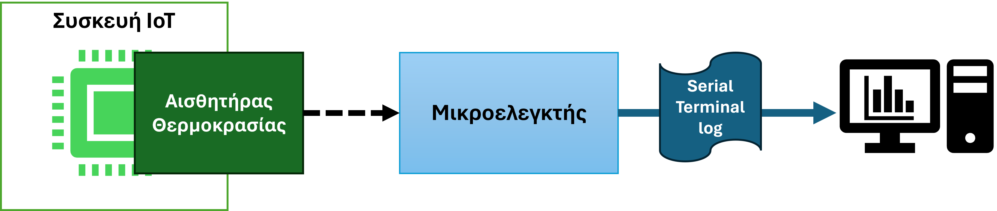
Αφηρημενο σχημα αρχιτεκτονικησ
Συσκευή IoT προς παρακολούθηση με προσάρτηση αισθητήρα θερμοκρασίας
Μικροελεγκτής συλλογής μετρήσεων θερμοκρασίας
Υπολογιστικό σύστημα ανάλυσης δεδομένων και γραφικής αναπαράστασης

Slide 5
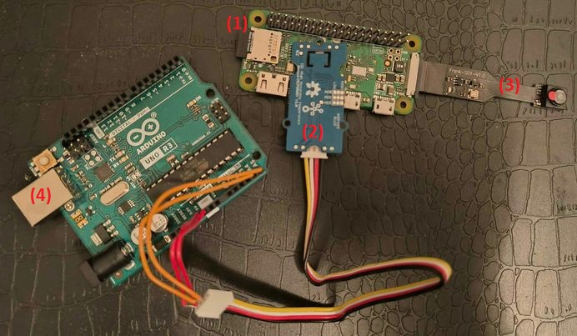
Προτεινομενο συστημα

Slide 6
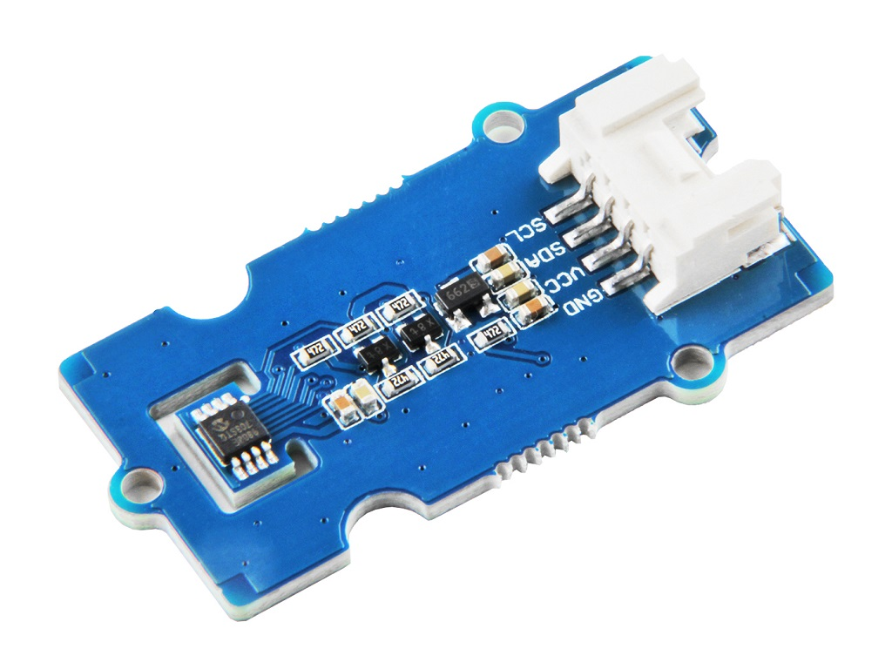
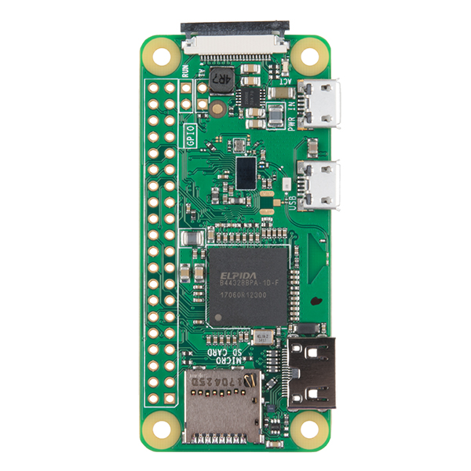
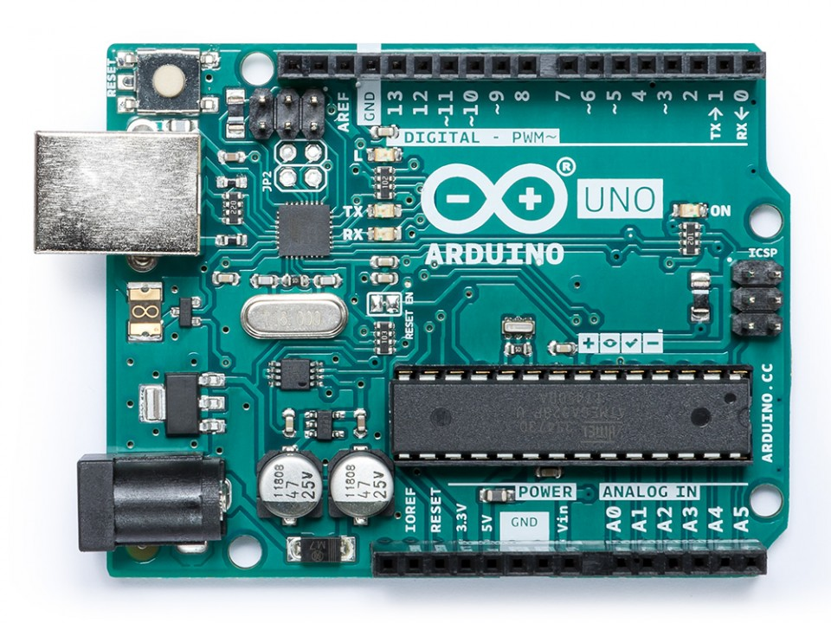
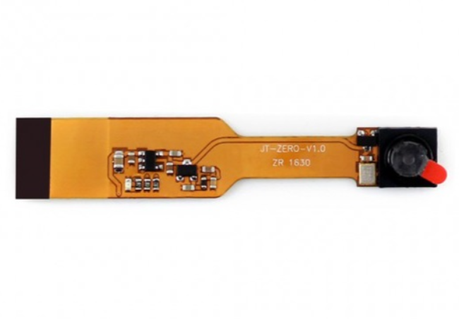
Εξαρτηματα
1) Μικροϋπολογιστής Raspberry Pi Zero W | 2) Αισθητήρας Θερμοκρασίας MCP9808 | 3) Εξάρτημα κάμερας V1 | 4) Μικροελεγκτής Arduino UNO

Slide 7
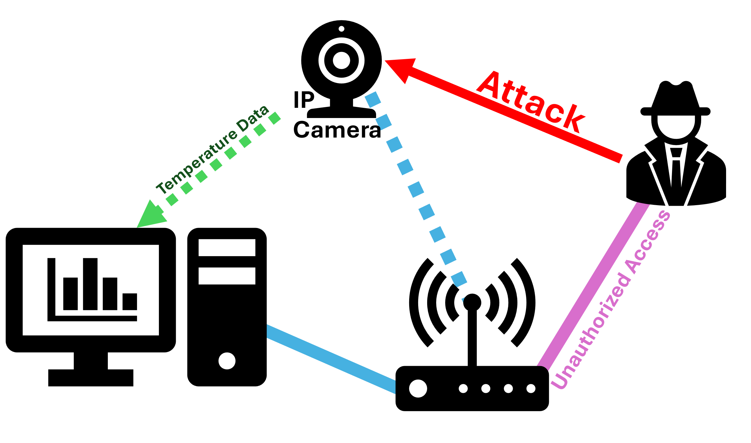
Μοντελο συστηματοσ
Οντότητες
Επιτιθέμενος
Συσκευή IoT (IP Camera)
Υπολογιστικό Σύστημα Συλλογής δεδομένων
Ασύρματος σημείο πρόσβασης
Επικοινωνία πάνω από πρωτόκολλο Wi-Fi
Χρήση επιθέσεων DoS

Slide 8
ΣεναριΑ πειραματικησ αξιολογησησ
Εκκίνηση συστήματος με/χωρίς επίθεση.
Αδρανής κατάσταση συστήματος με/χωρίς κίνηση και με/χωρίς επίθεση.
Κανονική λειτουργία συστήματος με/χωρίς επίθεση, με εκτέλεση σεναρίου κελύφους, με/χωρίς κίνηση.
Μετρήσεις κατά τη διάρκεια της ημέρας με/χωρίς κίνηση, με/χωρίς εκτέλεση σεναρίου, με/χωρίς επίθεση.
Μετρήσεις κατά τη διάρκεια της νύχτας με/χωρίς επίθεση, με/χωρίς εκτέλεση σεναρίου, με/χωρίς κίνηση.

Slide 9
ΣΕΝΑΡΙΟ 1: ΕΚΚΙΝΗΣΗ ΣΥΣΤΗΜΑΤΟΣ
Σενάριο | Μέγιστη τιμή θερμοκρασίας | Ρυθμός μεταβολής θερμοκρασίας | Μέγιστη ποσοστιαία μεταβολή
Χωρίς επίθεση. | 35℃ | 0.314℃ / λεπτό | 29.629%
Με επίθεση. | 41℃ | 0.688℃ / λεπτό | 51.851%

Slide 10
ΣΕΝΑΡΙΟ 2: ΑΔΡΑΝΗΣ ΚΑΤΑΣΤΑΣΗ ΣΥΣΤΗΜΑΤΟΣ
Σενάριο | Μέγιστη τιμή θερμοκρασίας | Ρυθμός μεταβολής θερμοκρασίας | Μέγιστη ποσοστιαία μεταβολή
Χωρίς κίνηση, χωρίς επίθεση. | 41.5℃ | 0.127℃ / λεπτό | 7.792%
Χωρίς κίνηση, με επίθεση. | 46.5℃ | 0.392℃ / λεπτό | 20.779%
Με κίνηση, χωρίς επίθεση. | 43℃ | 0.287℃ / λεπτό | 11.688%
Με κίνηση, με επίθεση. | 46.5℃ | 0.387℃ / λεπτό | 20.779%

Slide 11
ΣΕΝΑΡΙΟ 3: ΚΑΝΟΝΙΚΗ ΛΕΙΤΟΥΡΓΙΑ ΣΥΣΤΗΜΑΤΟΣ
Σενάριο | Μέγιστη τιμή θερμοκρασίας | Ρυθμός μεταβολής θερμοκρασίας | Μέγιστη ποσοστιαία μεταβολή
Χωρίς κίνηση, χωρίς επίθεση. | 45.5 ℃ | 0.114℃ / λεπτό | 8.333%
Χωρίς κίνηση, με επίθεση. | 48℃ | 0.291℃ / λεπτό | 14.285%
Με κίνηση, χωρίς επίθεση. | 46℃ | 0.155℃ / λεπτό | 9.523%
Με κίνηση, με επίθεση. | 49℃ | 0.330℃ / λεπτό | 16.666%

Slide 12
ΣΕΝΑΡΙΟ 4: ΚΑΤΑ ΤΗ ΔΙΑΡΚΕΙΑ ΗΜΕΡΑς
Σενάριο |  |  | Μέγιστη τιμή θερμοκρασίας | Ρυθμός μεταβολής θερμοκρασίας | Μέγιστη ποσοστιαία μεταβολή
κίνηση | script | επίθεση
0 | 0 | 0 | 42℃ | 0.175℃ / λεπτό | 9.090%
0 | 0 | 1 | 45.5℃ | 0.341℃ / λεπτό | 18.181%
0 | 1 | 0 | 46℃ | 0.257℃ / λεπτό | 19.480%
0 | 1 | 1 | 48℃ | 0.451℃ / λεπτό | 24.675%
1 | 0 | 0 | 44.5℃ | 0.190℃ / λεπτό | 15.584%
1 | 0 | 1 | 48.5℃ | 0.476℃ / λεπτό | 25.974%
1 | 1 | 0 | 47℃ | 0.269℃ / λεπτό | 22.077%
1 | 1 | 1 | 49℃ | 0.520℃ / λεπτό | 27.272%

Slide 13
ΣΕΝΑΡΙΟ 5: ΚΑΤΑ ΤΗ ΔΙΑΡΚΕΙΑ ΝΥΧΤΑς
Σενάριο |  |  | Μέγιστη τιμή θερμοκρασίας | Ρυθμός μεταβολής θερμοκρασίας | Μέγιστη ποσοστιαία μεταβολή
κίνηση | script | επίθεση
0 | 0 | 0 | 41.5℃ | 0.111℃ / λεπτό | 7.792%
0 | 0 | 1 | 46℃ | 0.359℃ / λεπτό | 19.480%
0 | 1 | 0 | 44.5℃ | 0.241℃ / λεπτό | 15.584%
0 | 1 | 1 | 47℃ | 0.415℃ / λεπτό | 22.077%
1 | 0 | 0 | 42.5℃ | 0.140℃ / λεπτό | 10.389%
1 | 0 | 1 | 47℃ | 0.416℃ / λεπτό | 22.077%
1 | 1 | 0 | 45℃ | 0.238℃ / λεπτό | 16.883%
1 | 1 | 1 | 48.5℃ | 0.478℃ / λεπτό | 25.974%

Slide 14
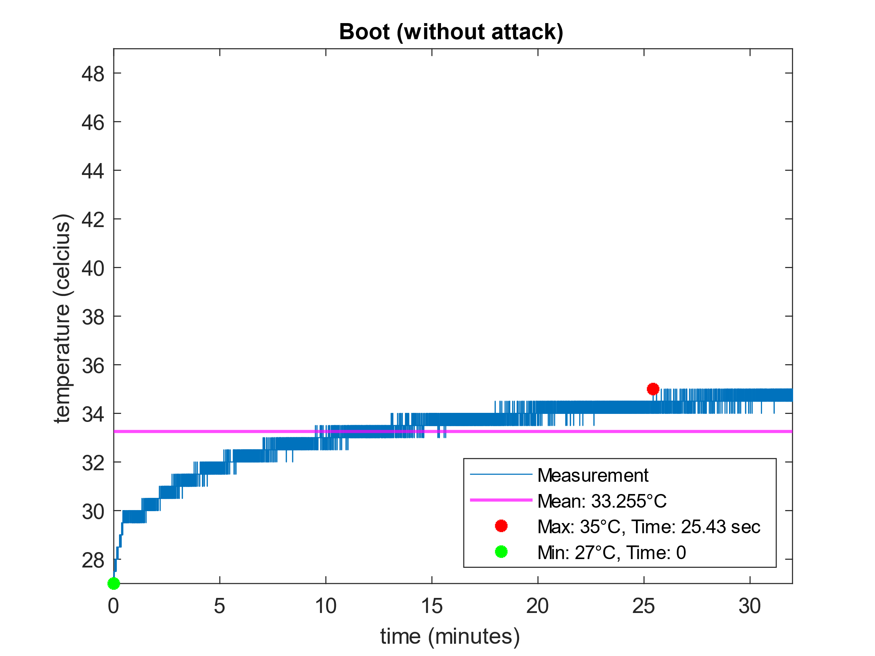
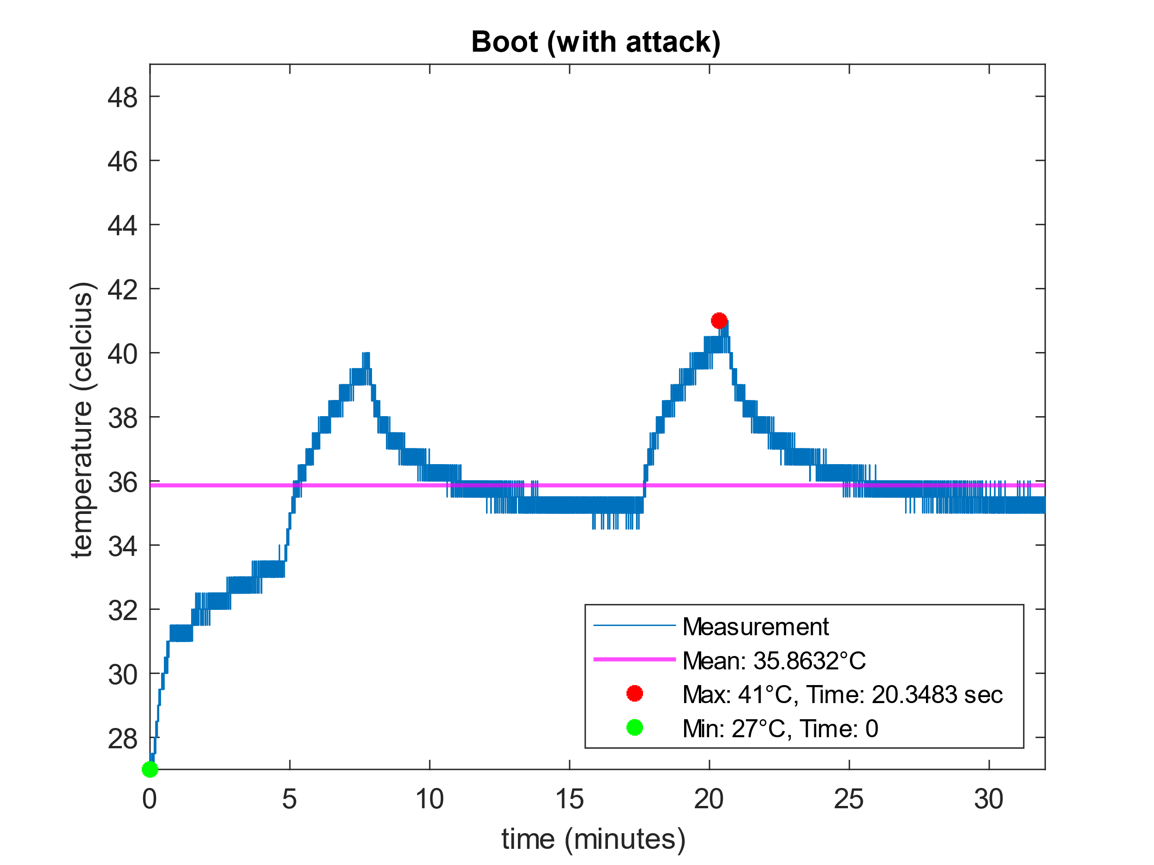
Διαγραμματα: Σεναριο 1
Ρυθμός μεταβολής θερμοκρασίας: 0.314 ℃/λεπτό
Μέγιστη Ποσοστιαία μεταβολή: 29.629%
Ρυθμός μεταβολής θερμοκρασίας: 0.688 ℃/λεπτό
Μέγιστη Ποσοστιαία μεταβολή: 51.851%

Slide 15
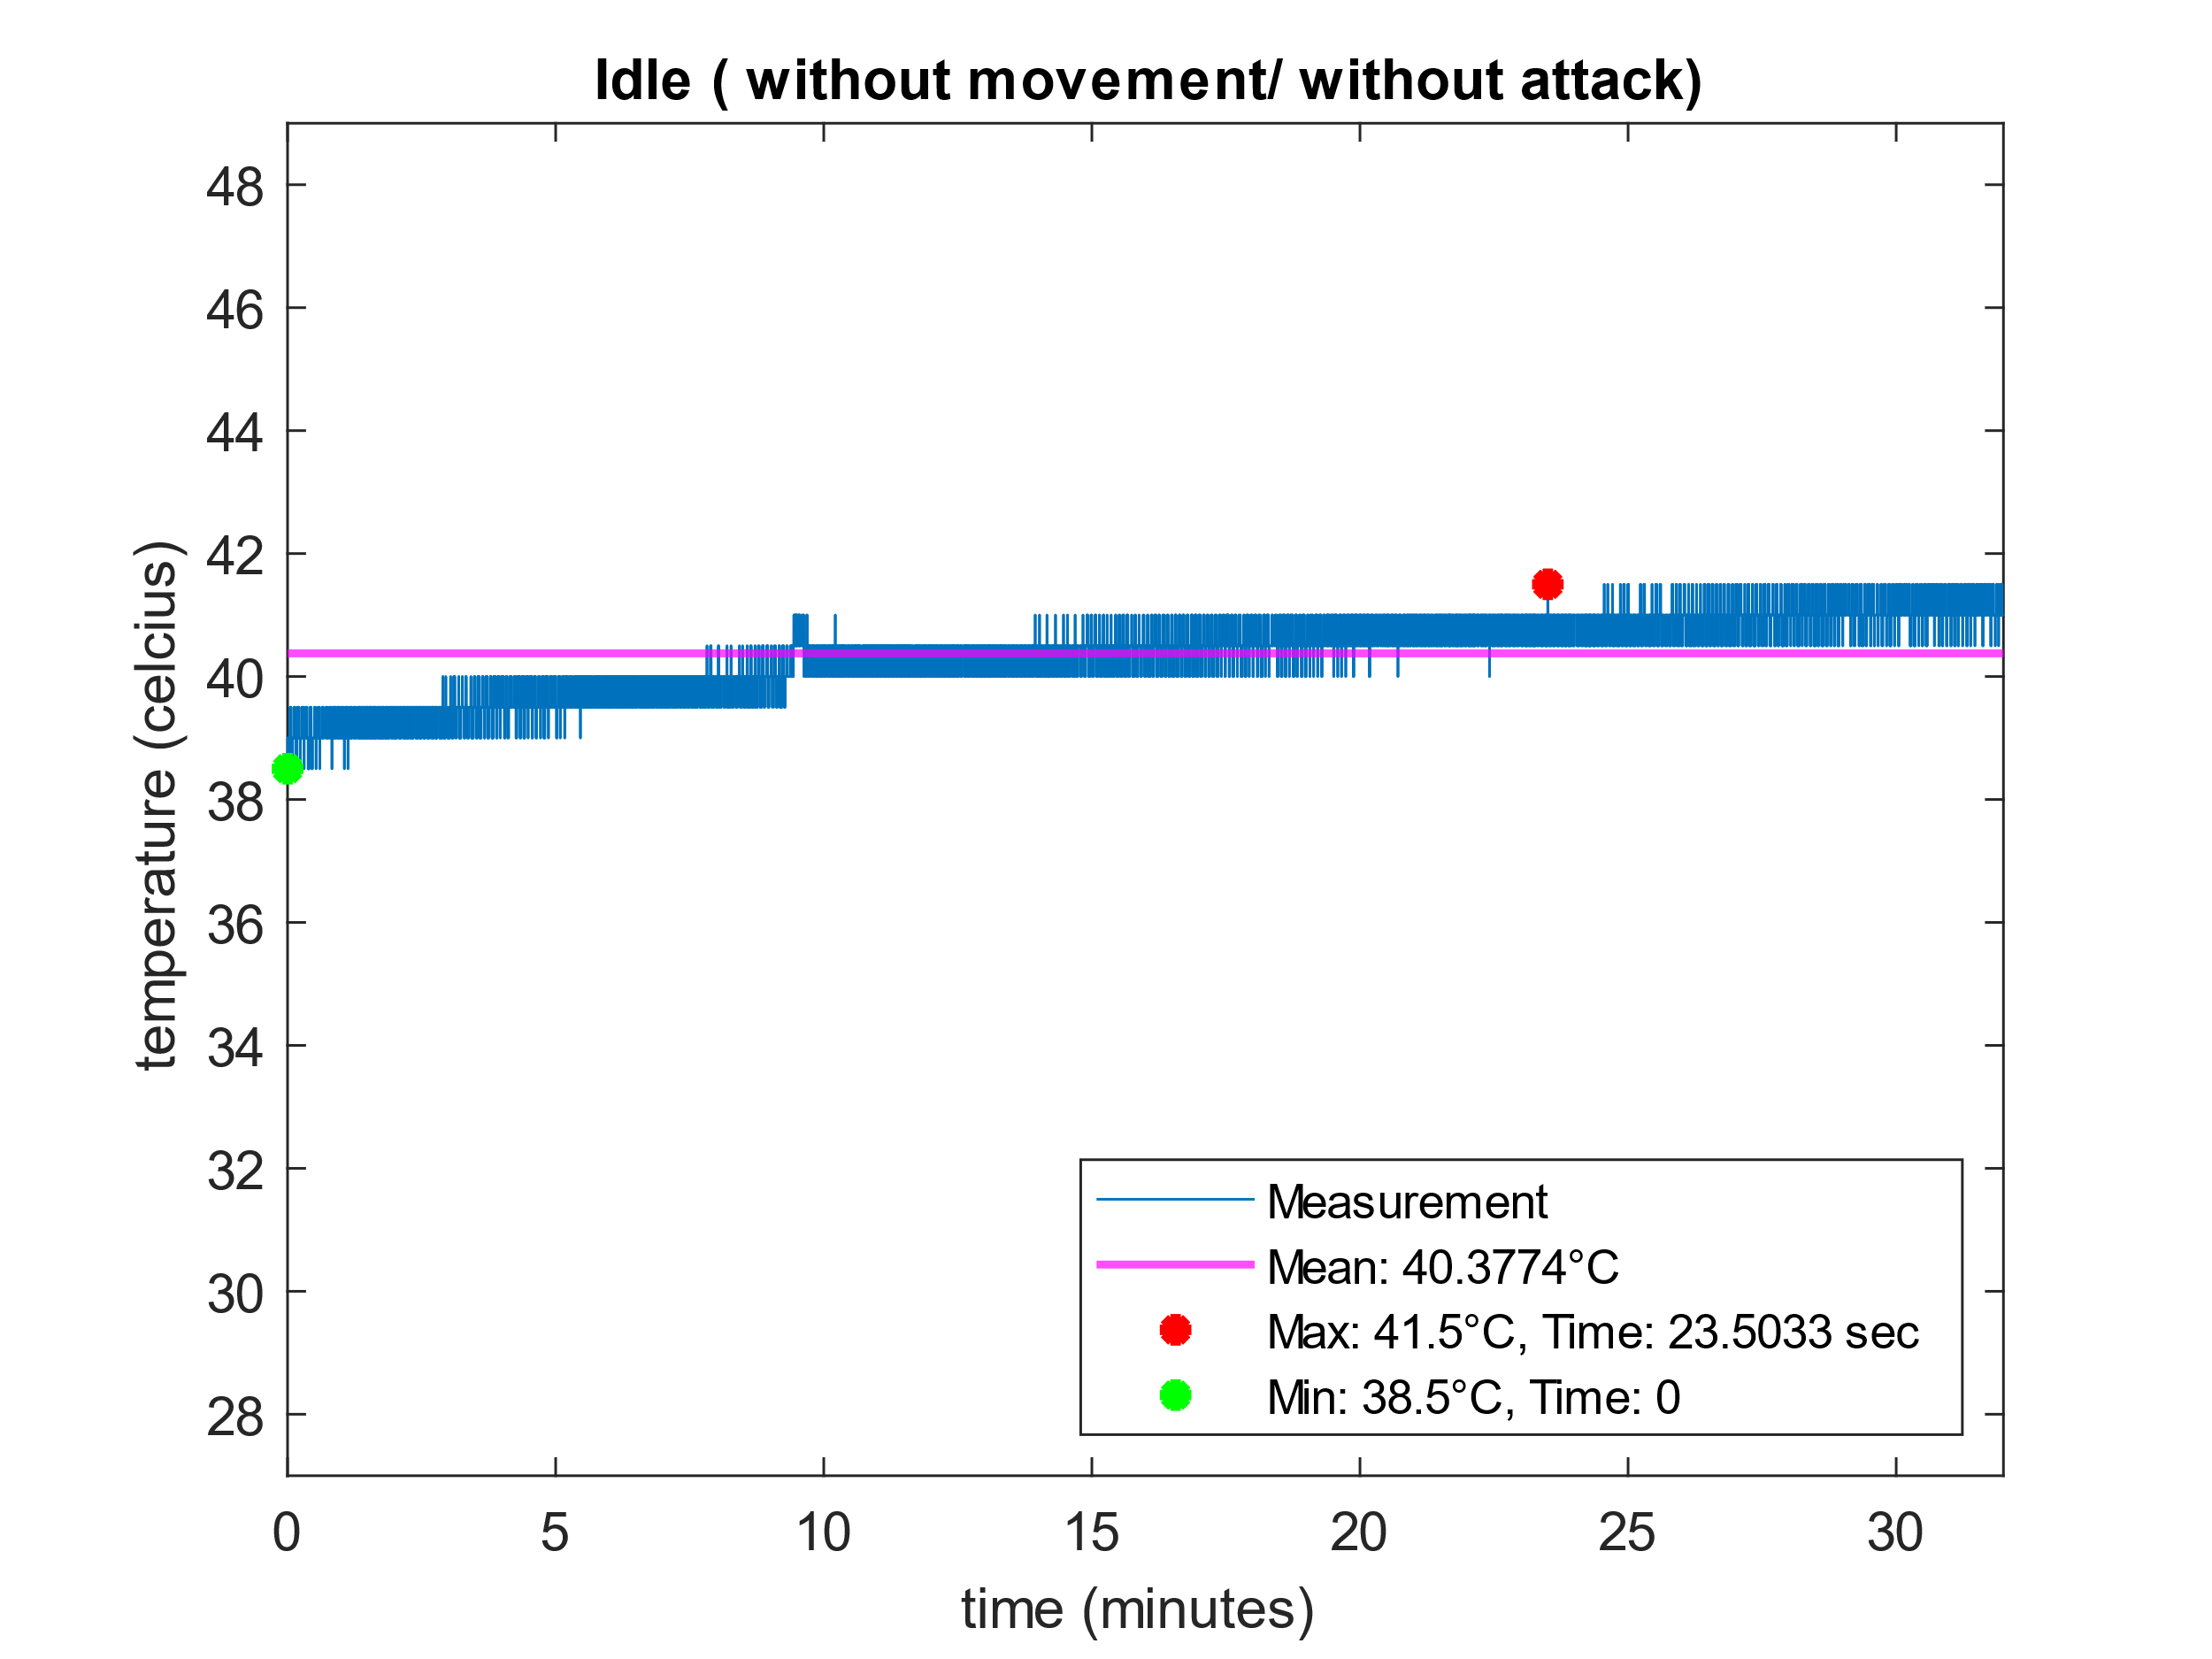
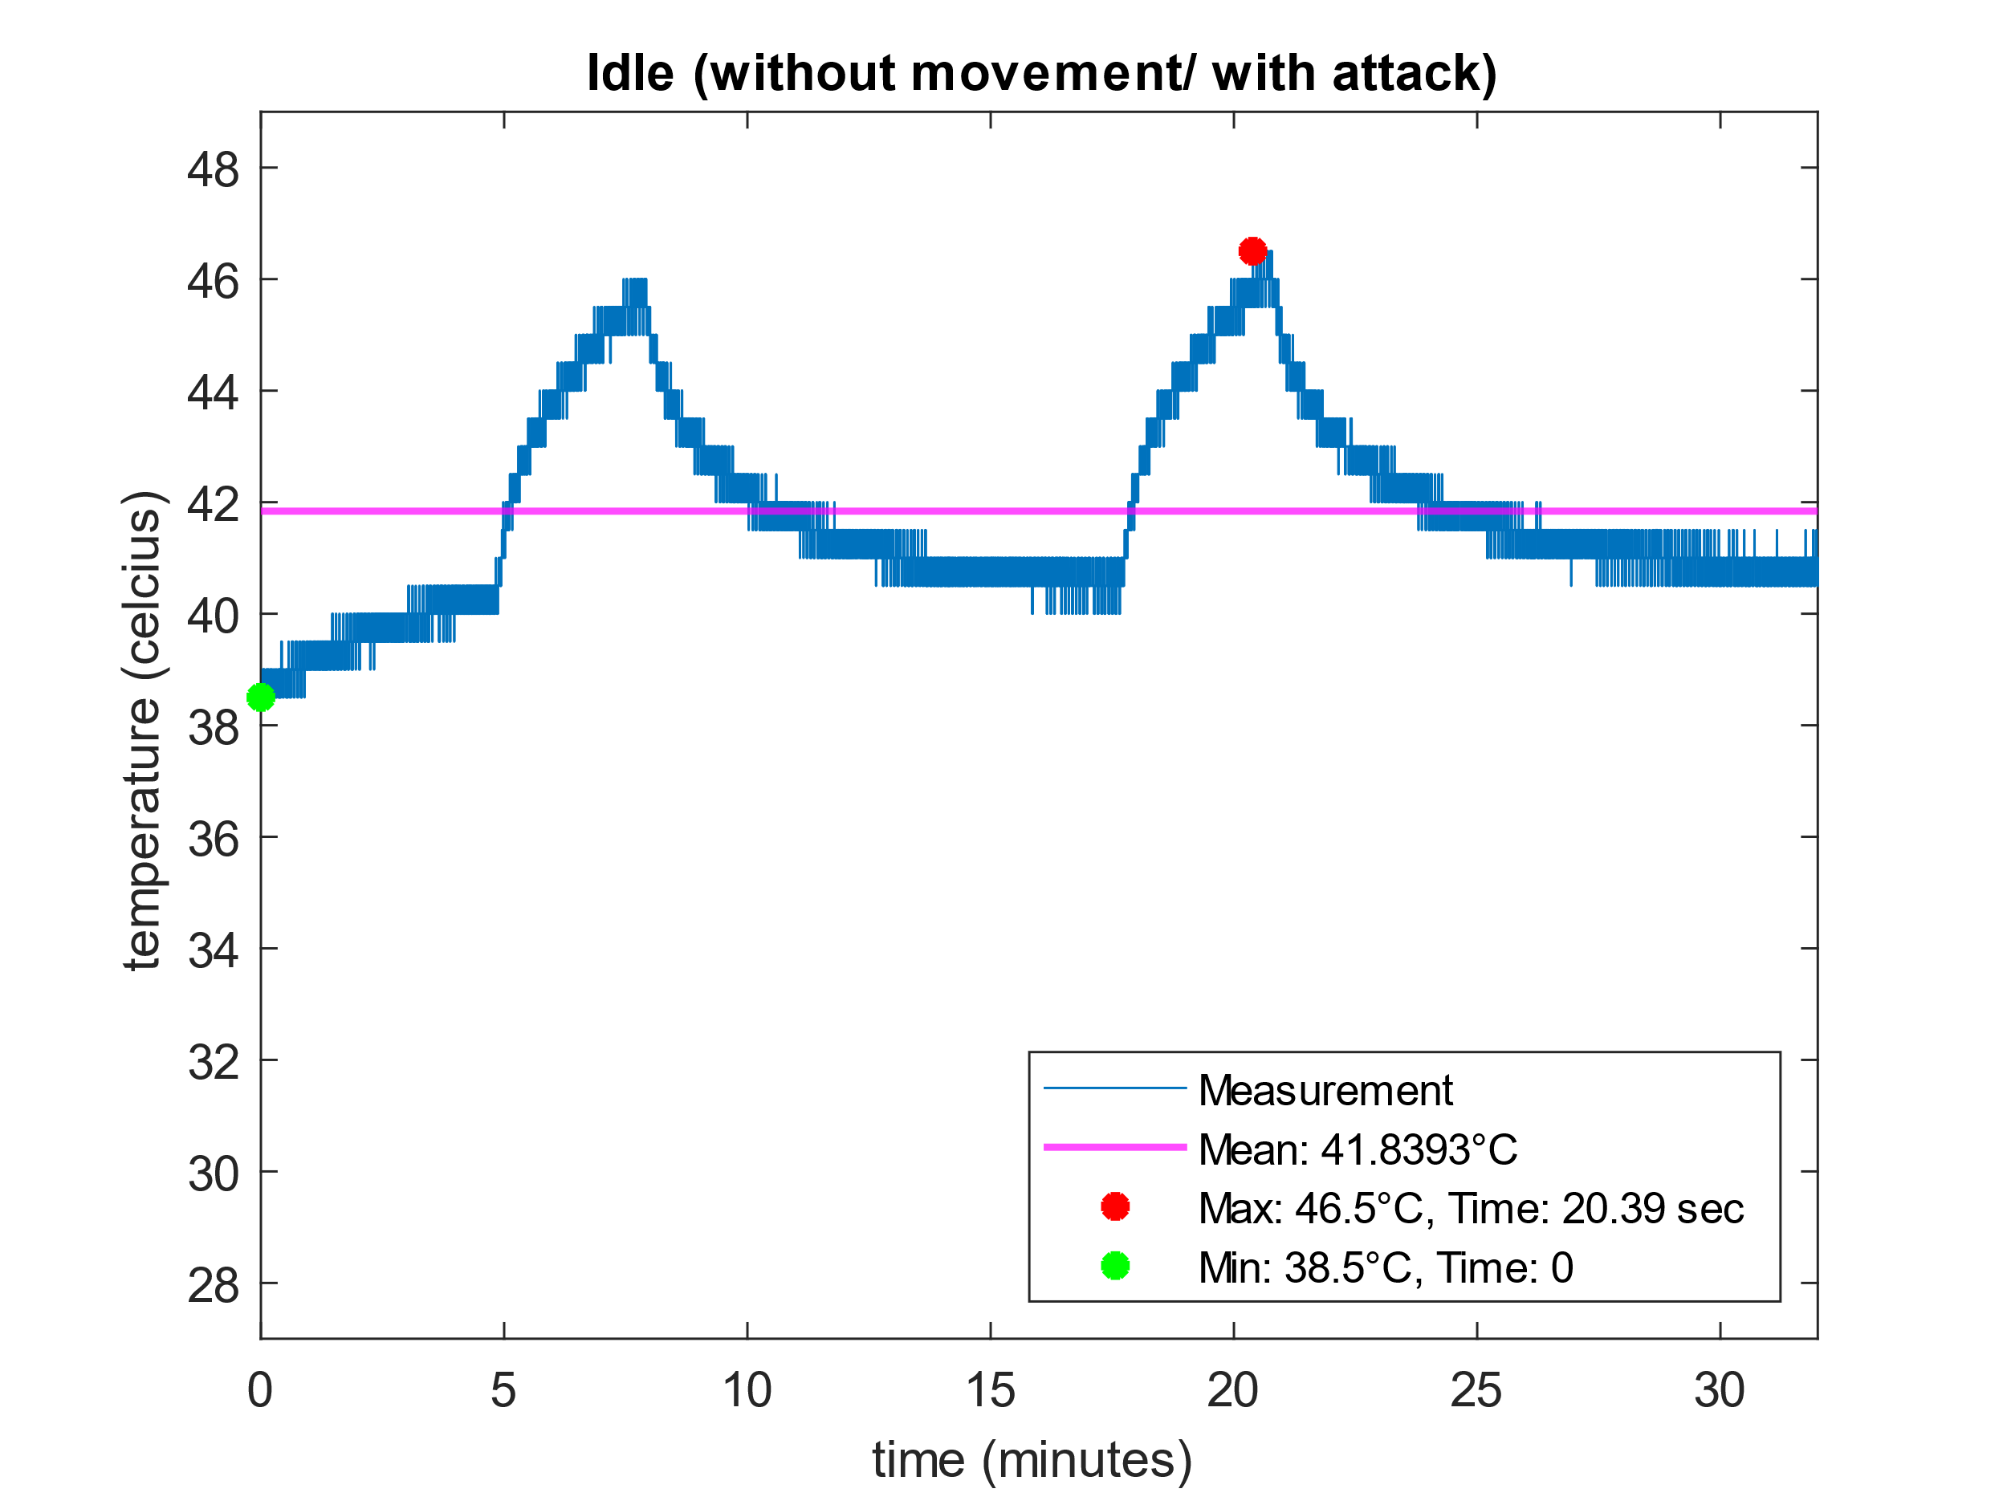
Διαγραμματα: Σεναριο 2 (1/2)
Ρυθμός μεταβολής θερμοκρασίας: 0.127 ℃/λεπτό
Μέγιστη Ποσοστιαία μεταβολή: 7.792%
Ρυθμός μεταβολής θερμοκρασίας: 0.392 ℃/λεπτό
Μέγιστη Ποσοστιαία μεταβολή: 20.779%

Slide 16
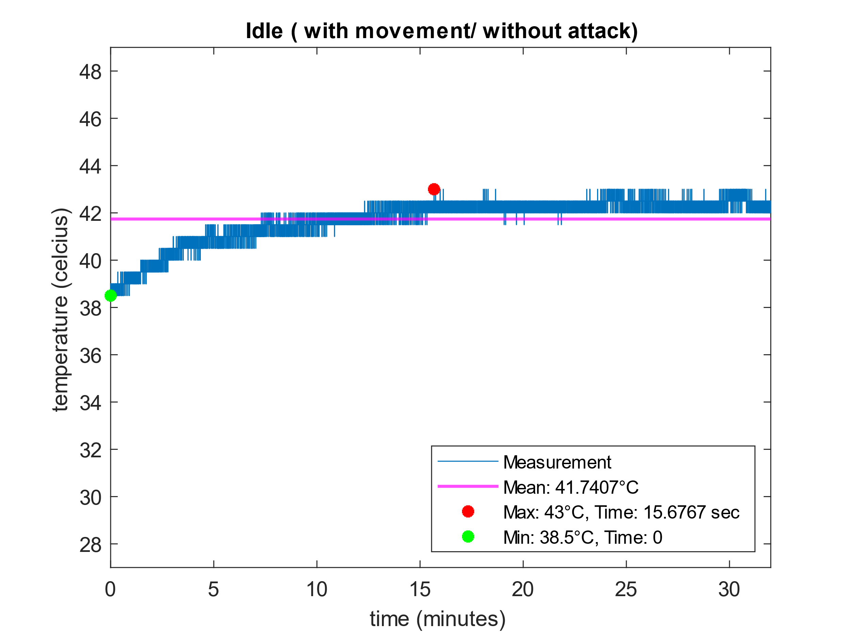
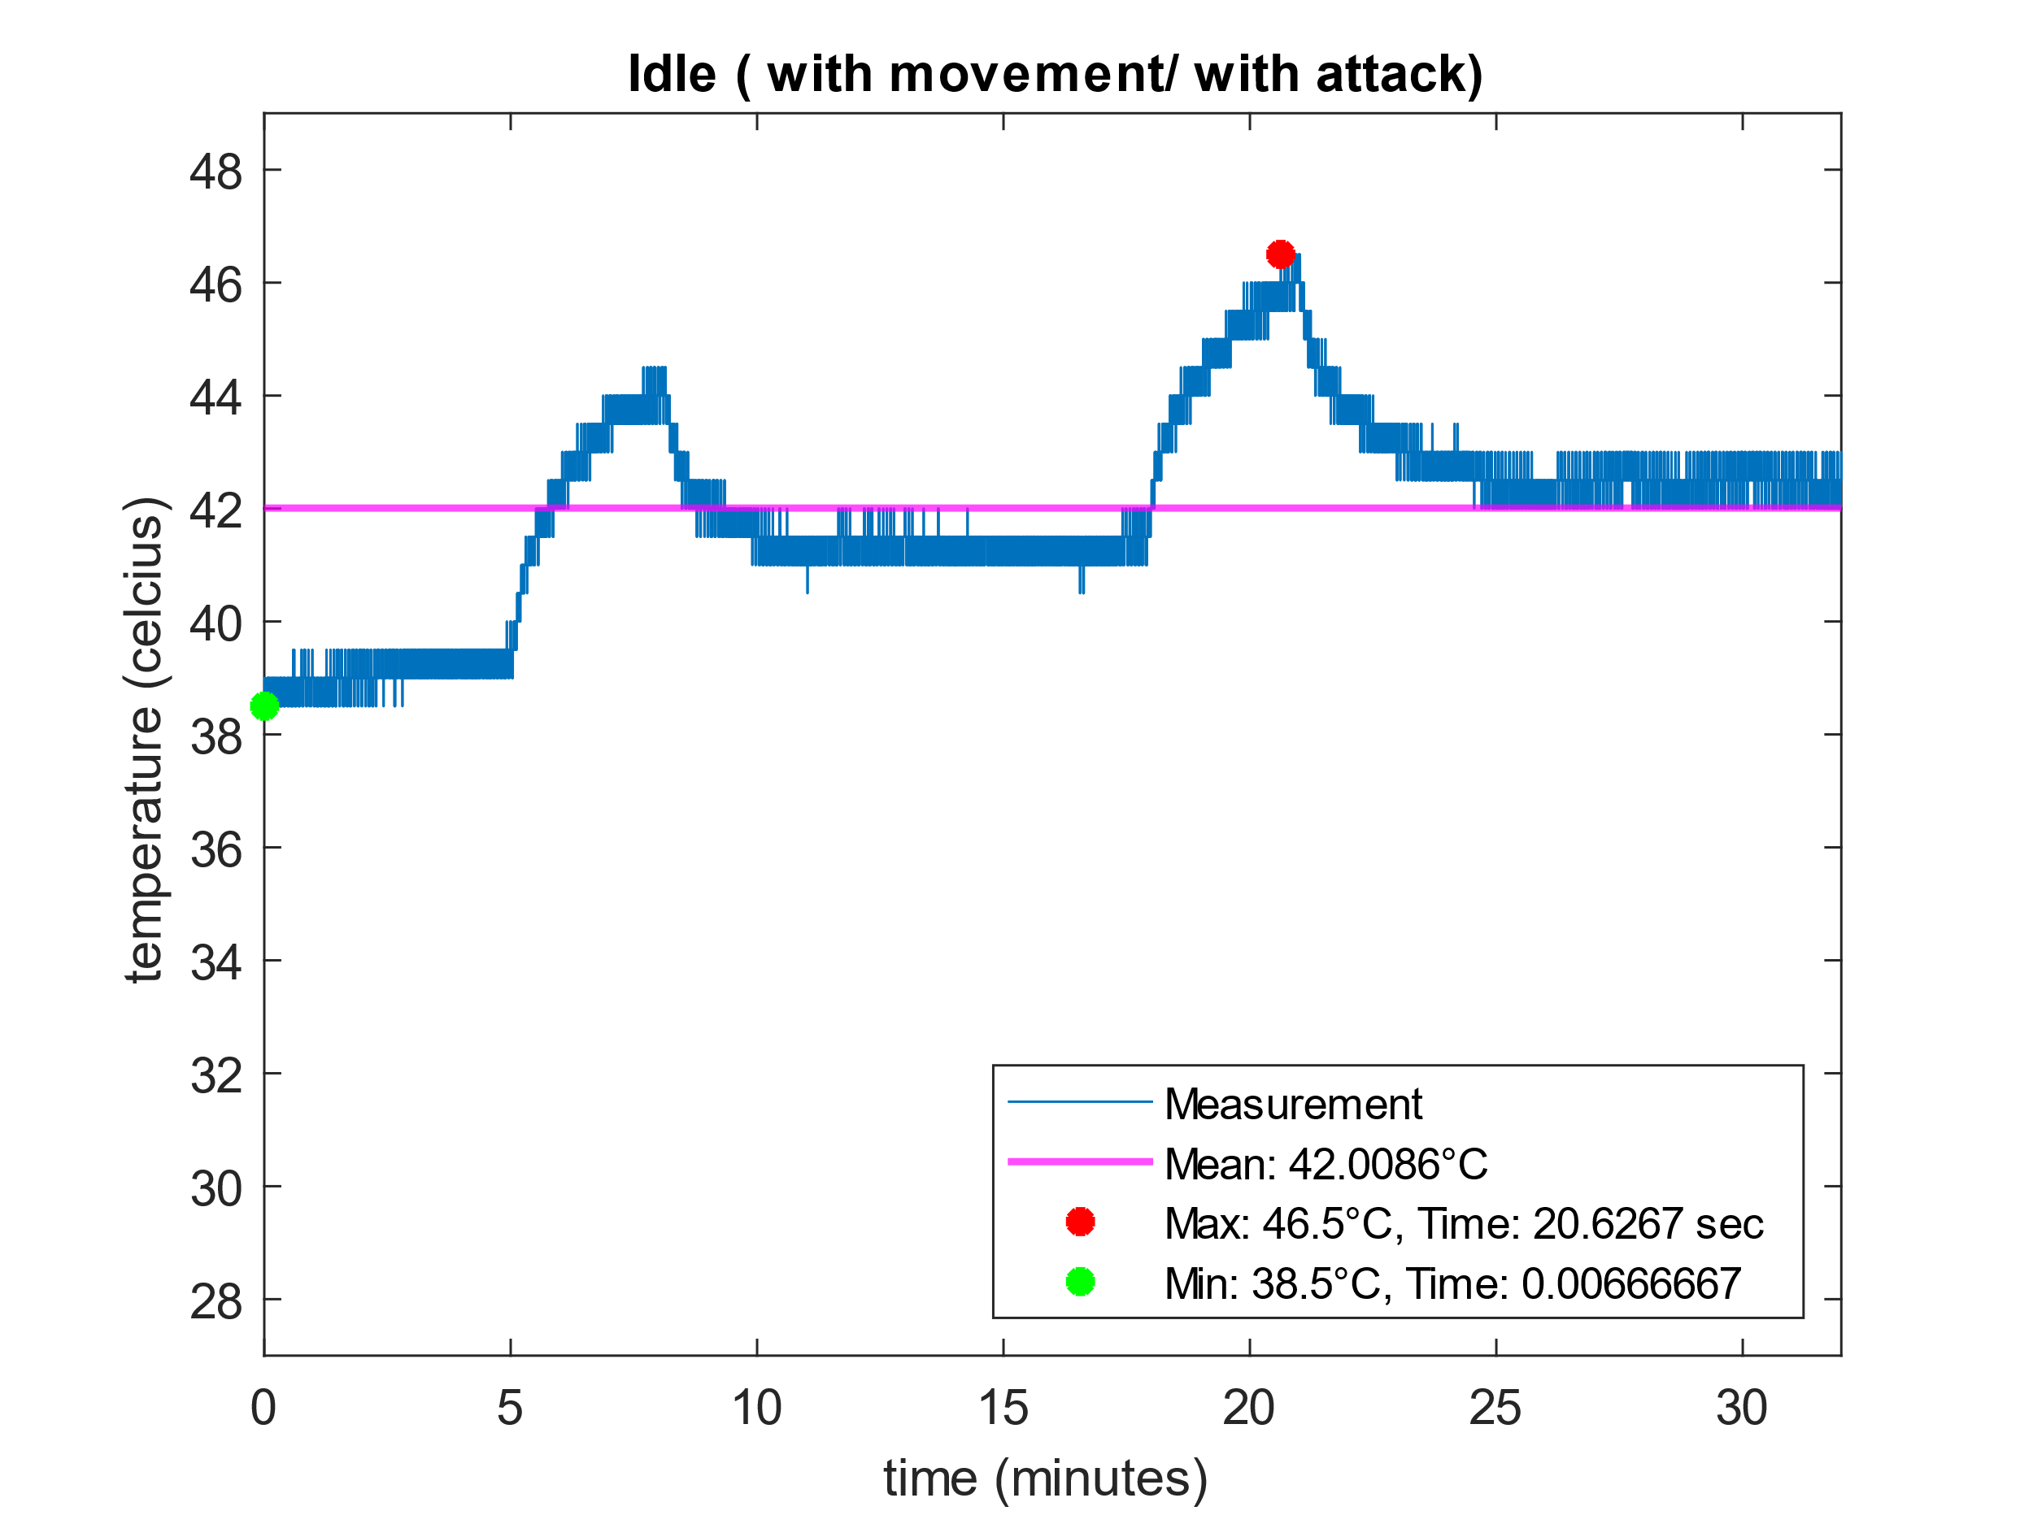
Διαγραμματα: Σεναριο 2 (2/2)
Ρυθμός μεταβολής θερμοκρασίας: 0.287 ℃/λεπτό
Μέγιστη Ποσοστιαία μεταβολή: 11.688%
Ρυθμός μεταβολής θερμοκρασίας: 0.387 ℃/λεπτό
Μέγιστη Ποσοστιαία μεταβολή: 20.779%

Slide 17
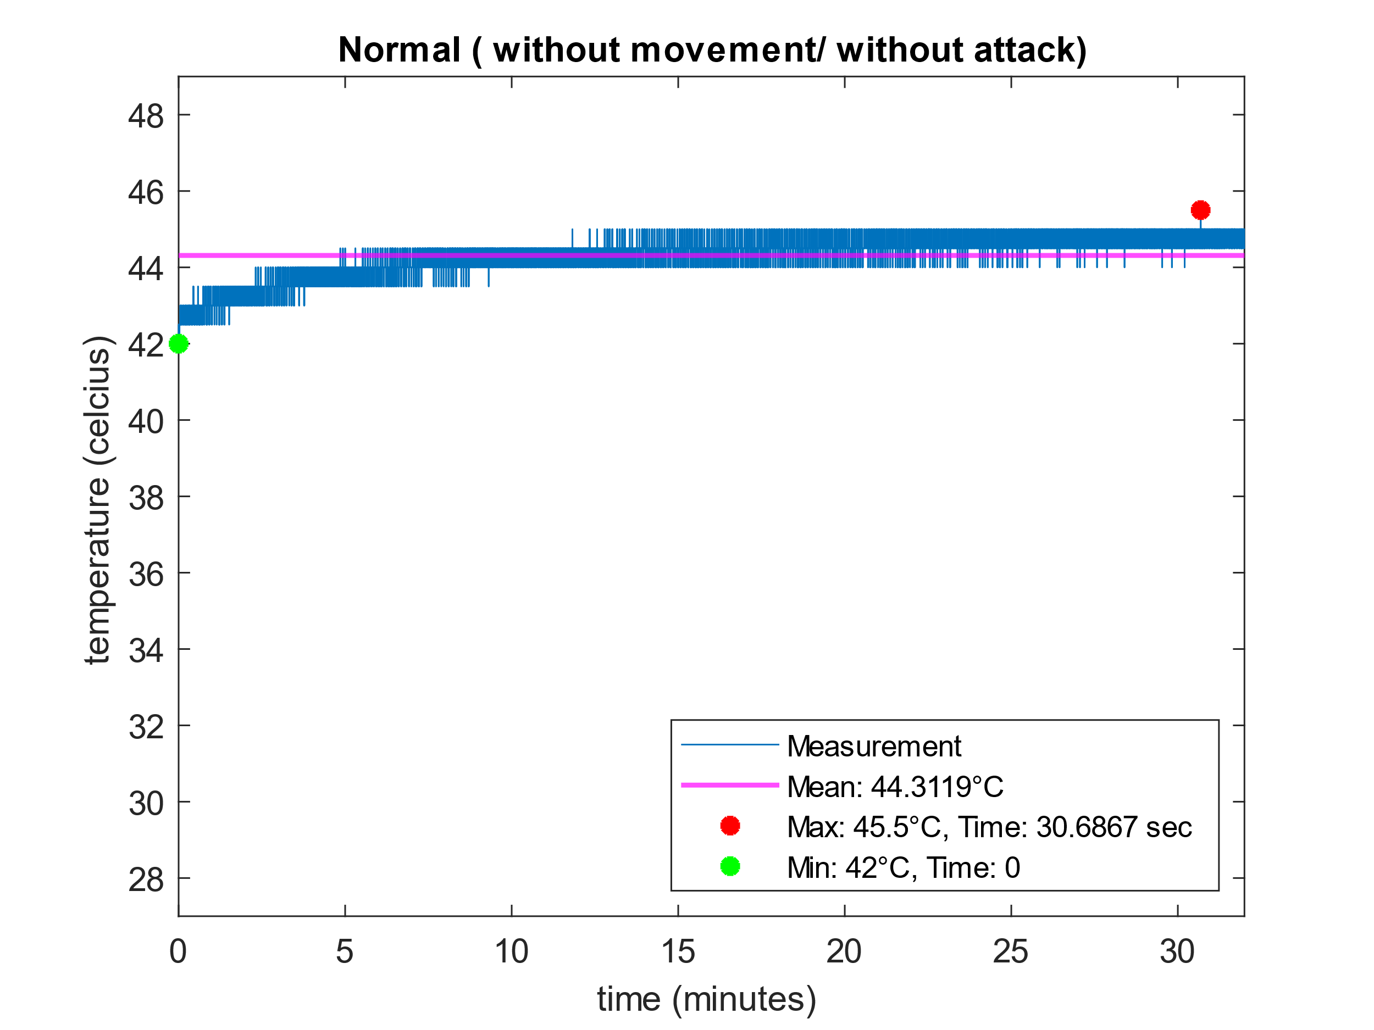
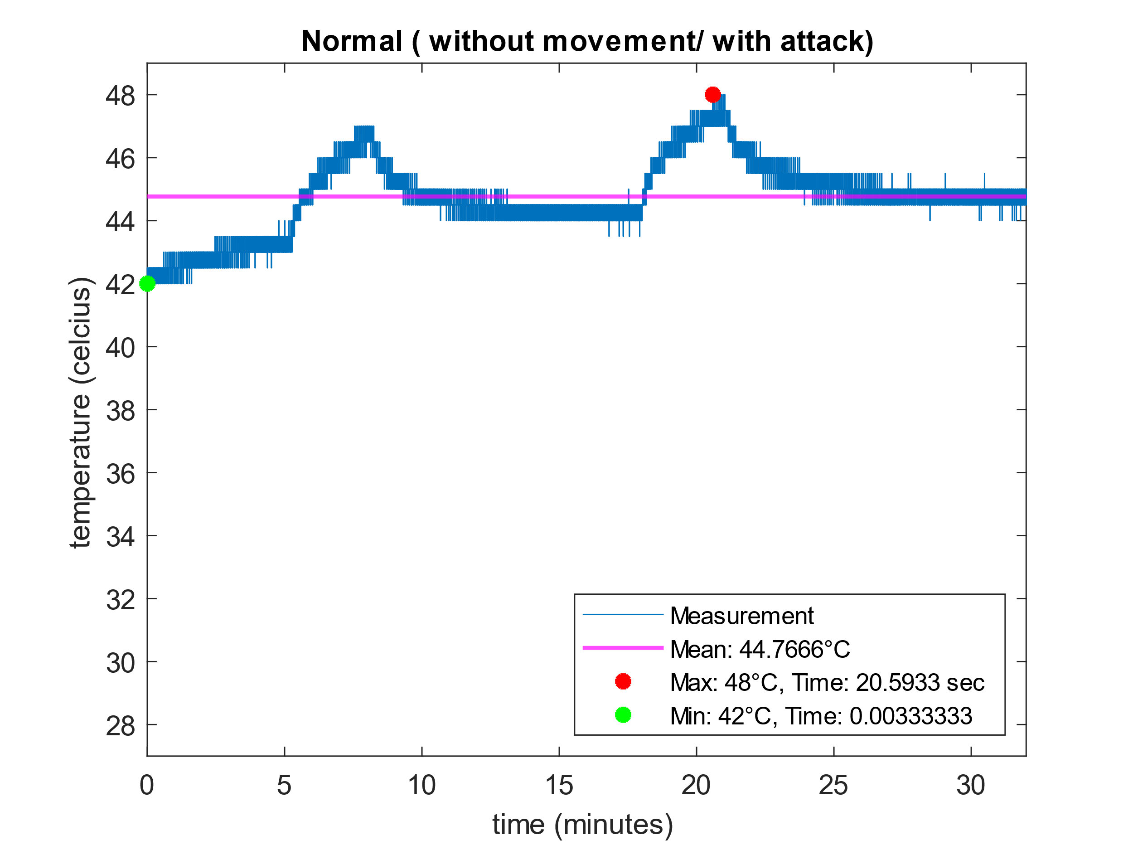
Διαγραμματα: σεναριο 3 (1/2)
Ρυθμός μεταβολής θερμοκρασίας: 0.114 ℃/λεπτό
Μέγιστη Ποσοστιαία μεταβολή: 8.333%
Ρυθμός μεταβολής θερμοκρασίας: 0.291 ℃/λεπτό
Μέγιστη Ποσοστιαία μεταβολή: 14.285%

Slide 18
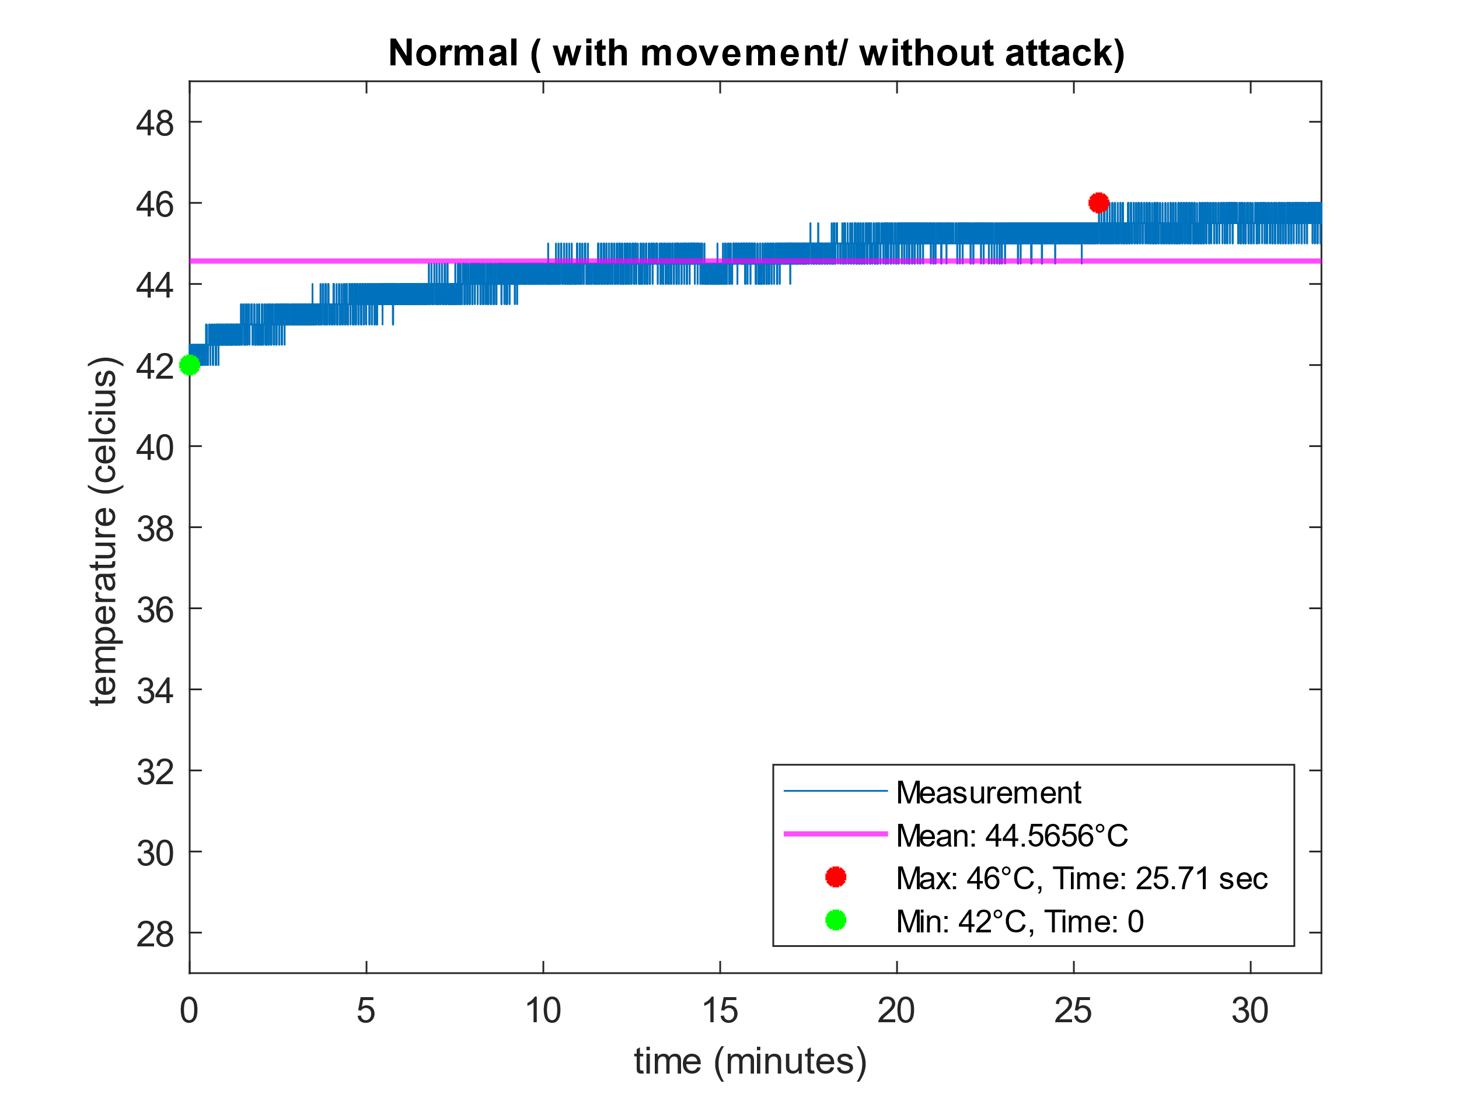
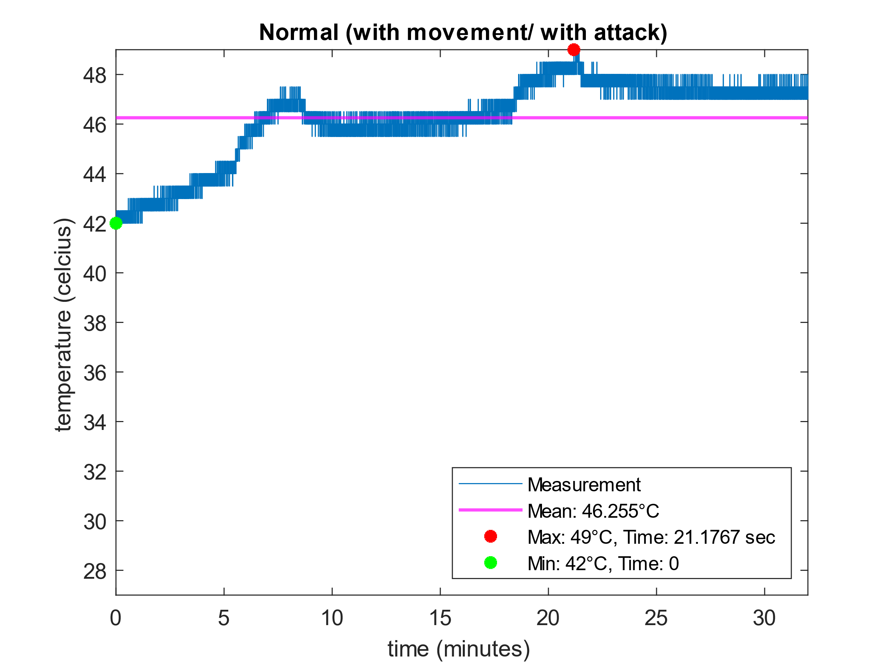
Διαγραμματα: σεναριο 3 (2/2)
Ρυθμός μεταβολής θερμοκρασίας: 0.155 ℃/λεπτό
Μέγιστη Ποσοστιαία μεταβολή: 9.523%
Ρυθμός μεταβολής θερμοκρασίας: 0.330 ℃/λεπτό
Μέγιστη Ποσοστιαία μεταβολή: 16.666%

Slide 19
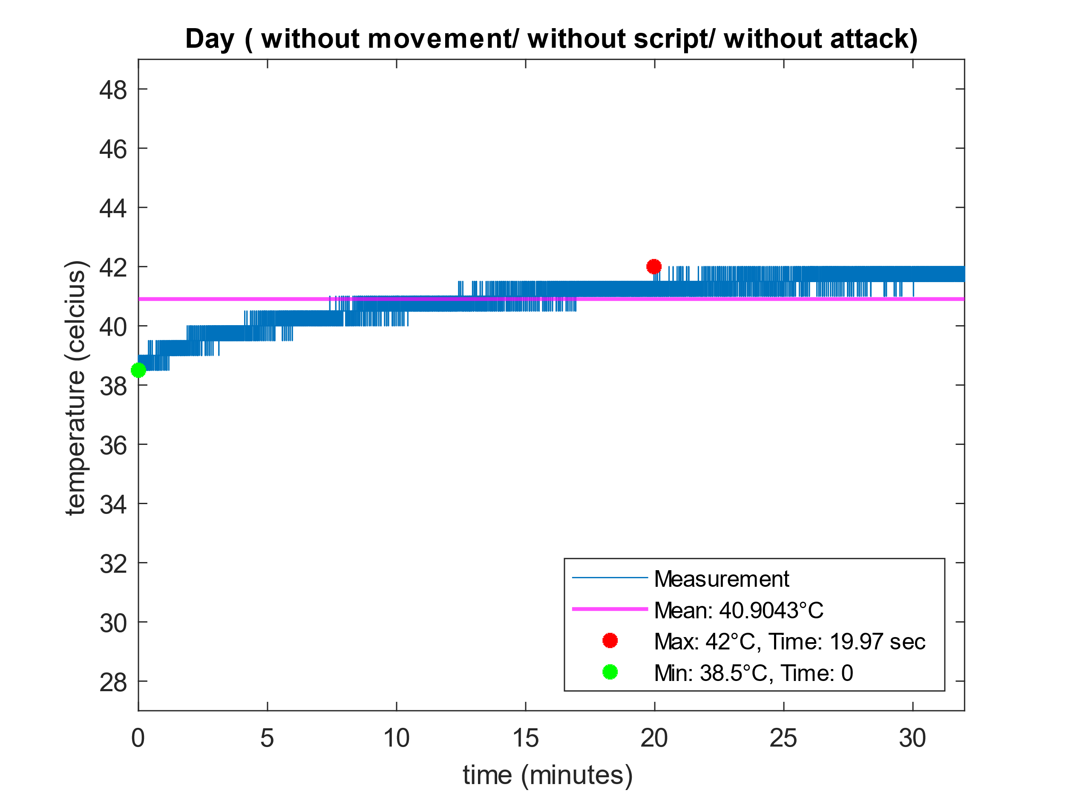
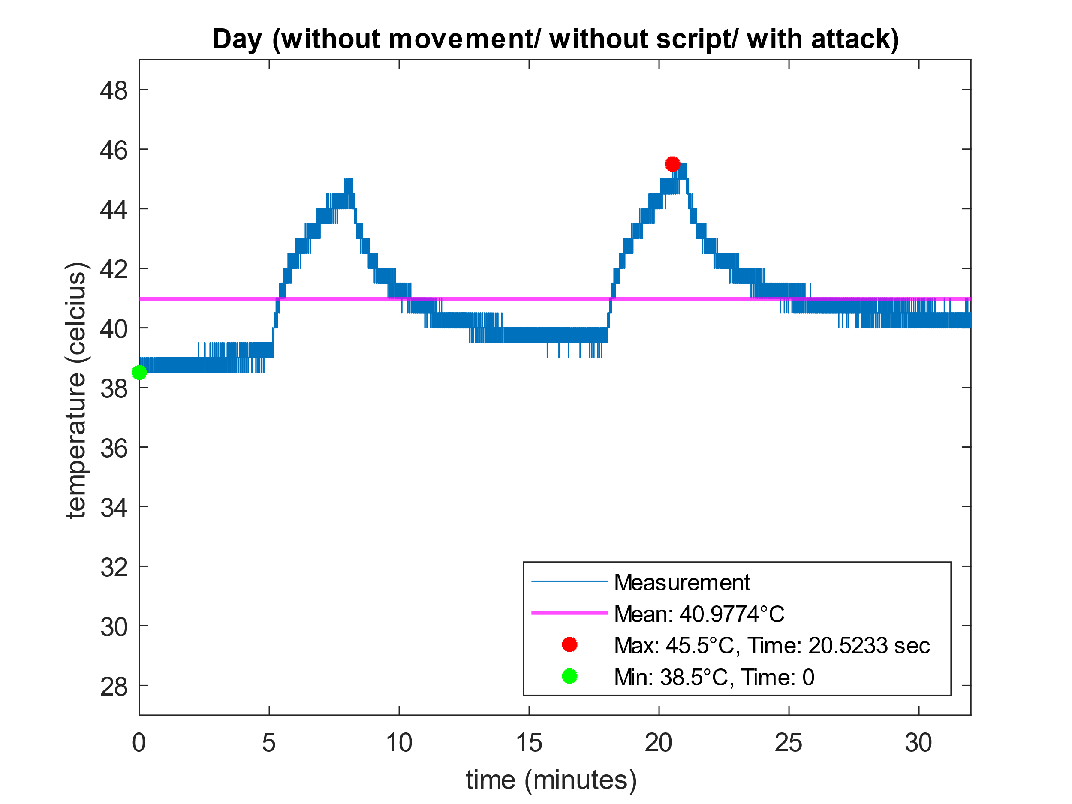
Διαγραμματα: σεναριο 4 (1/4)
Ρυθμός μεταβολής θερμοκρασίας: 0.175 ℃/λεπτό
Μέγιστη Ποσοστιαία μεταβολή: 9.090%
Ρυθμός μεταβολής θερμοκρασίας: 0.341 ℃/λεπτό
Μέγιστη Ποσοστιαία μεταβολή: 18.181%

Slide 20
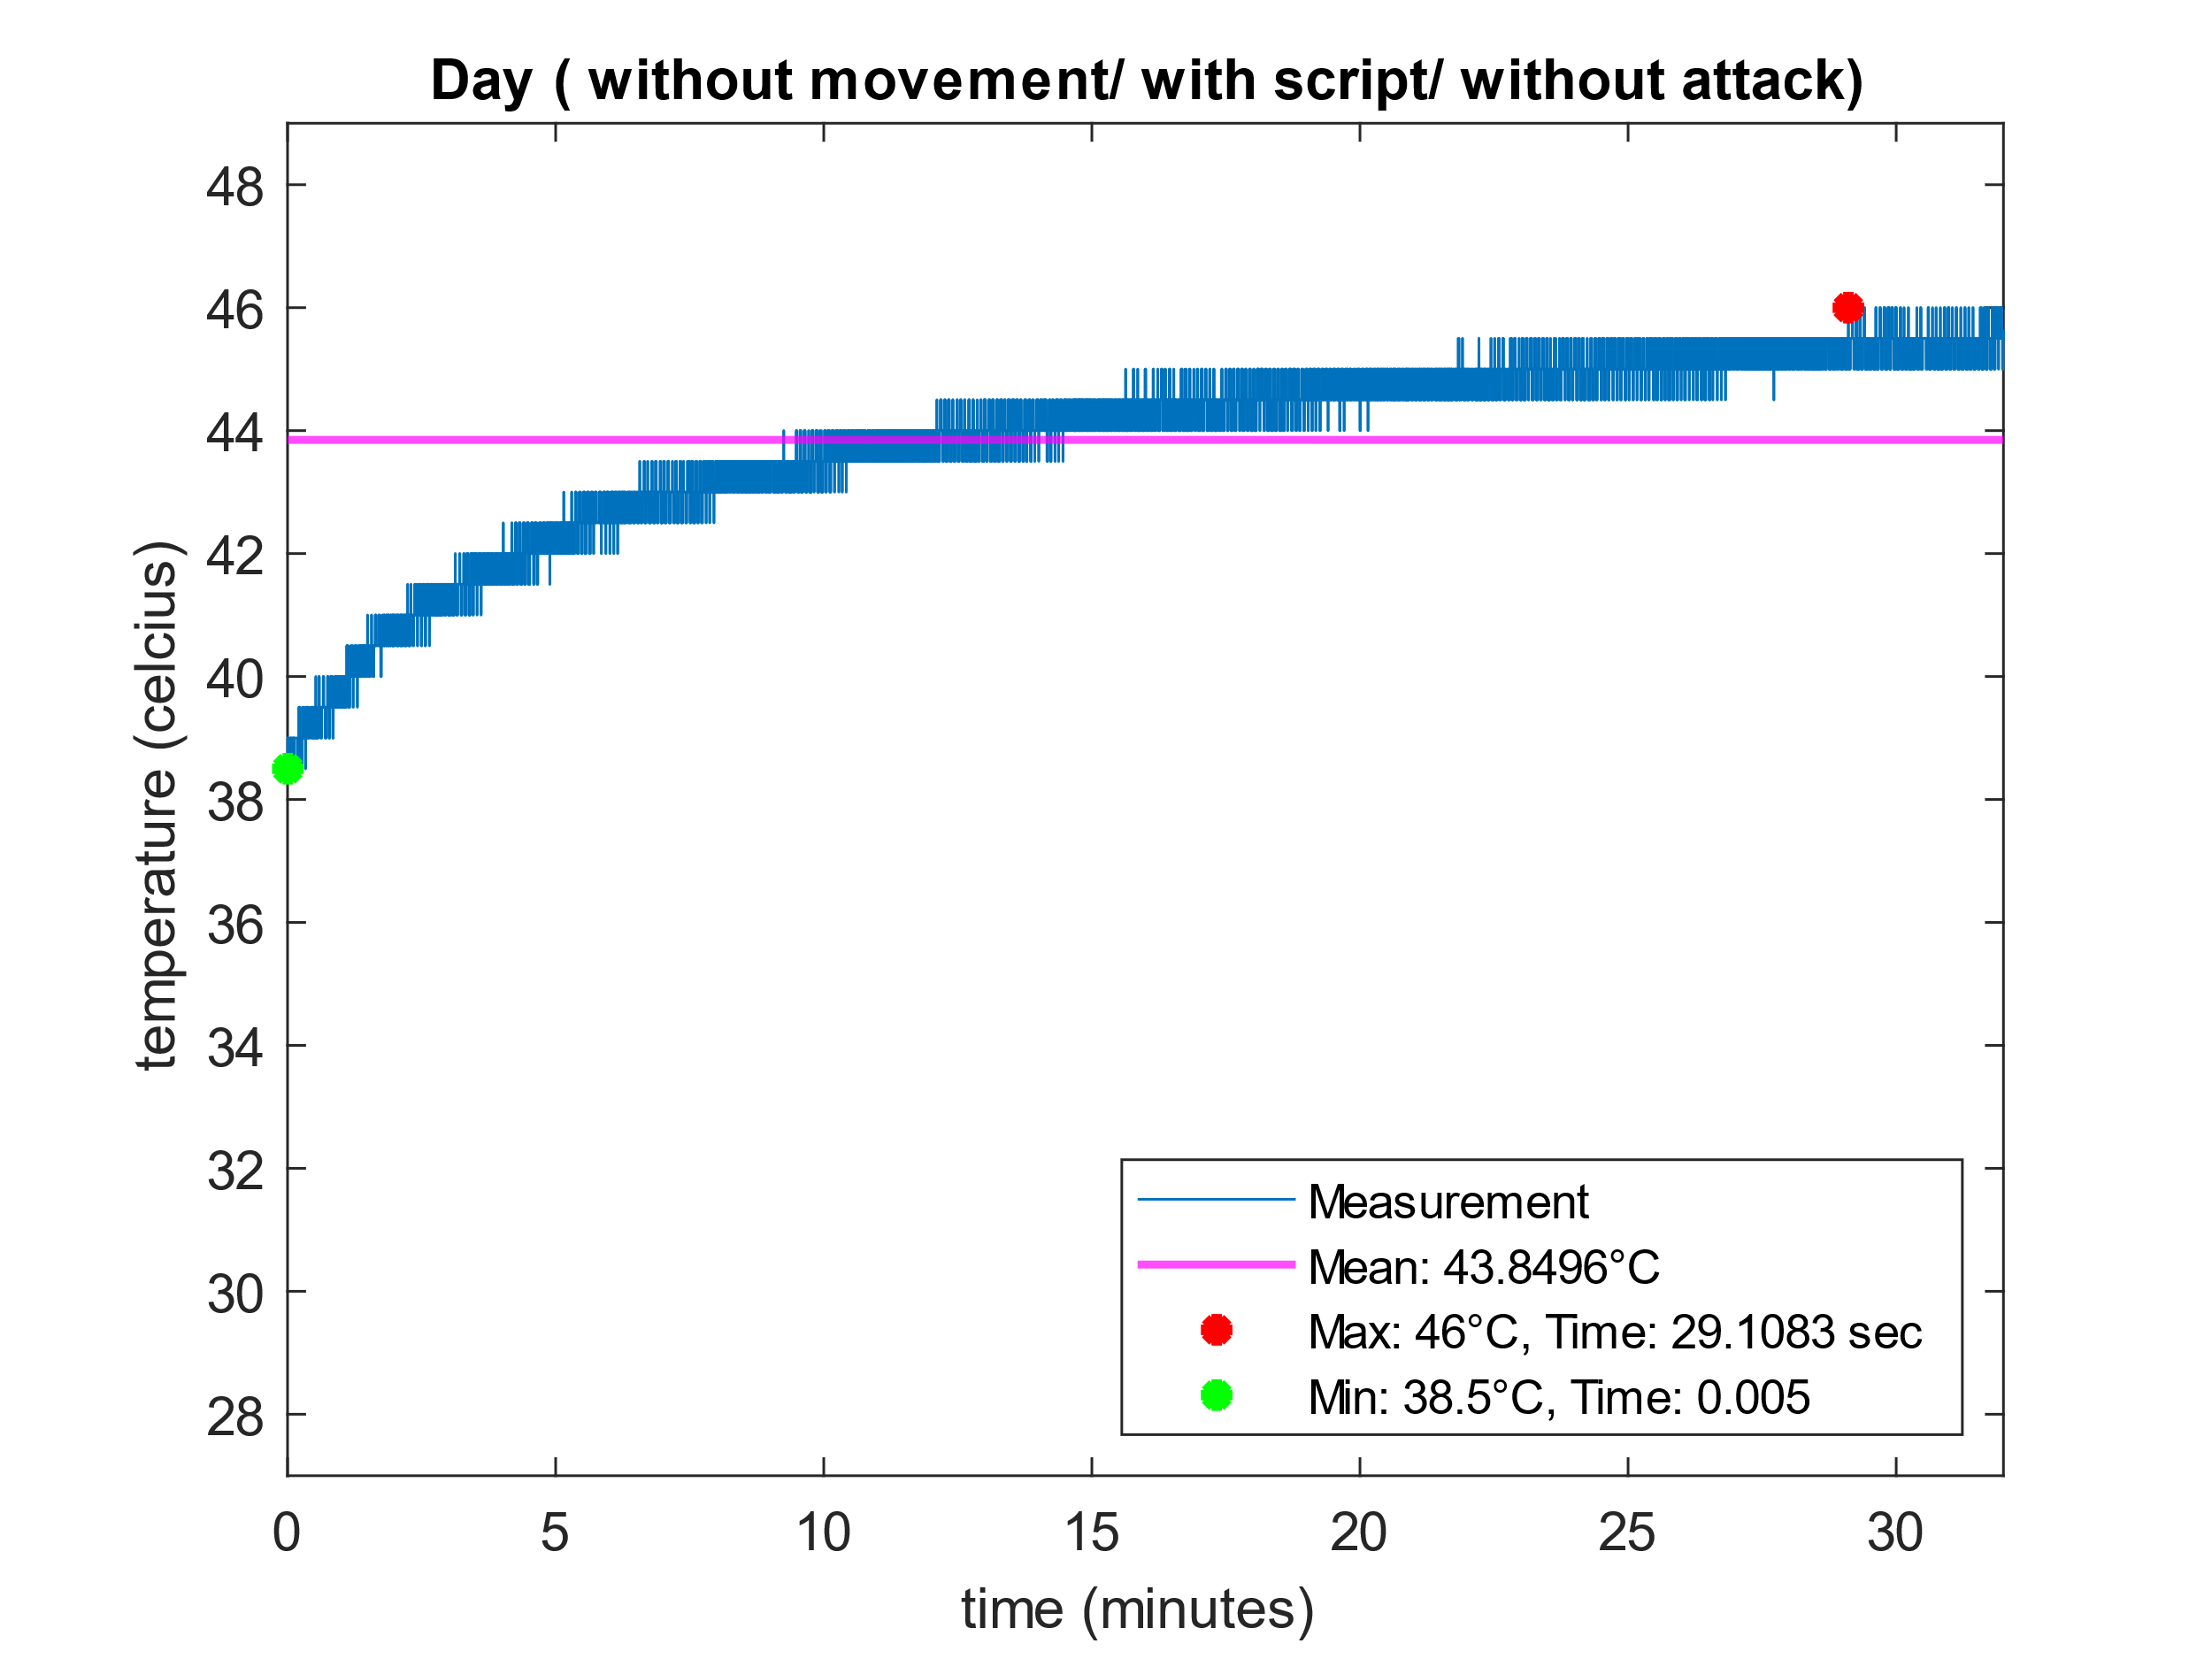
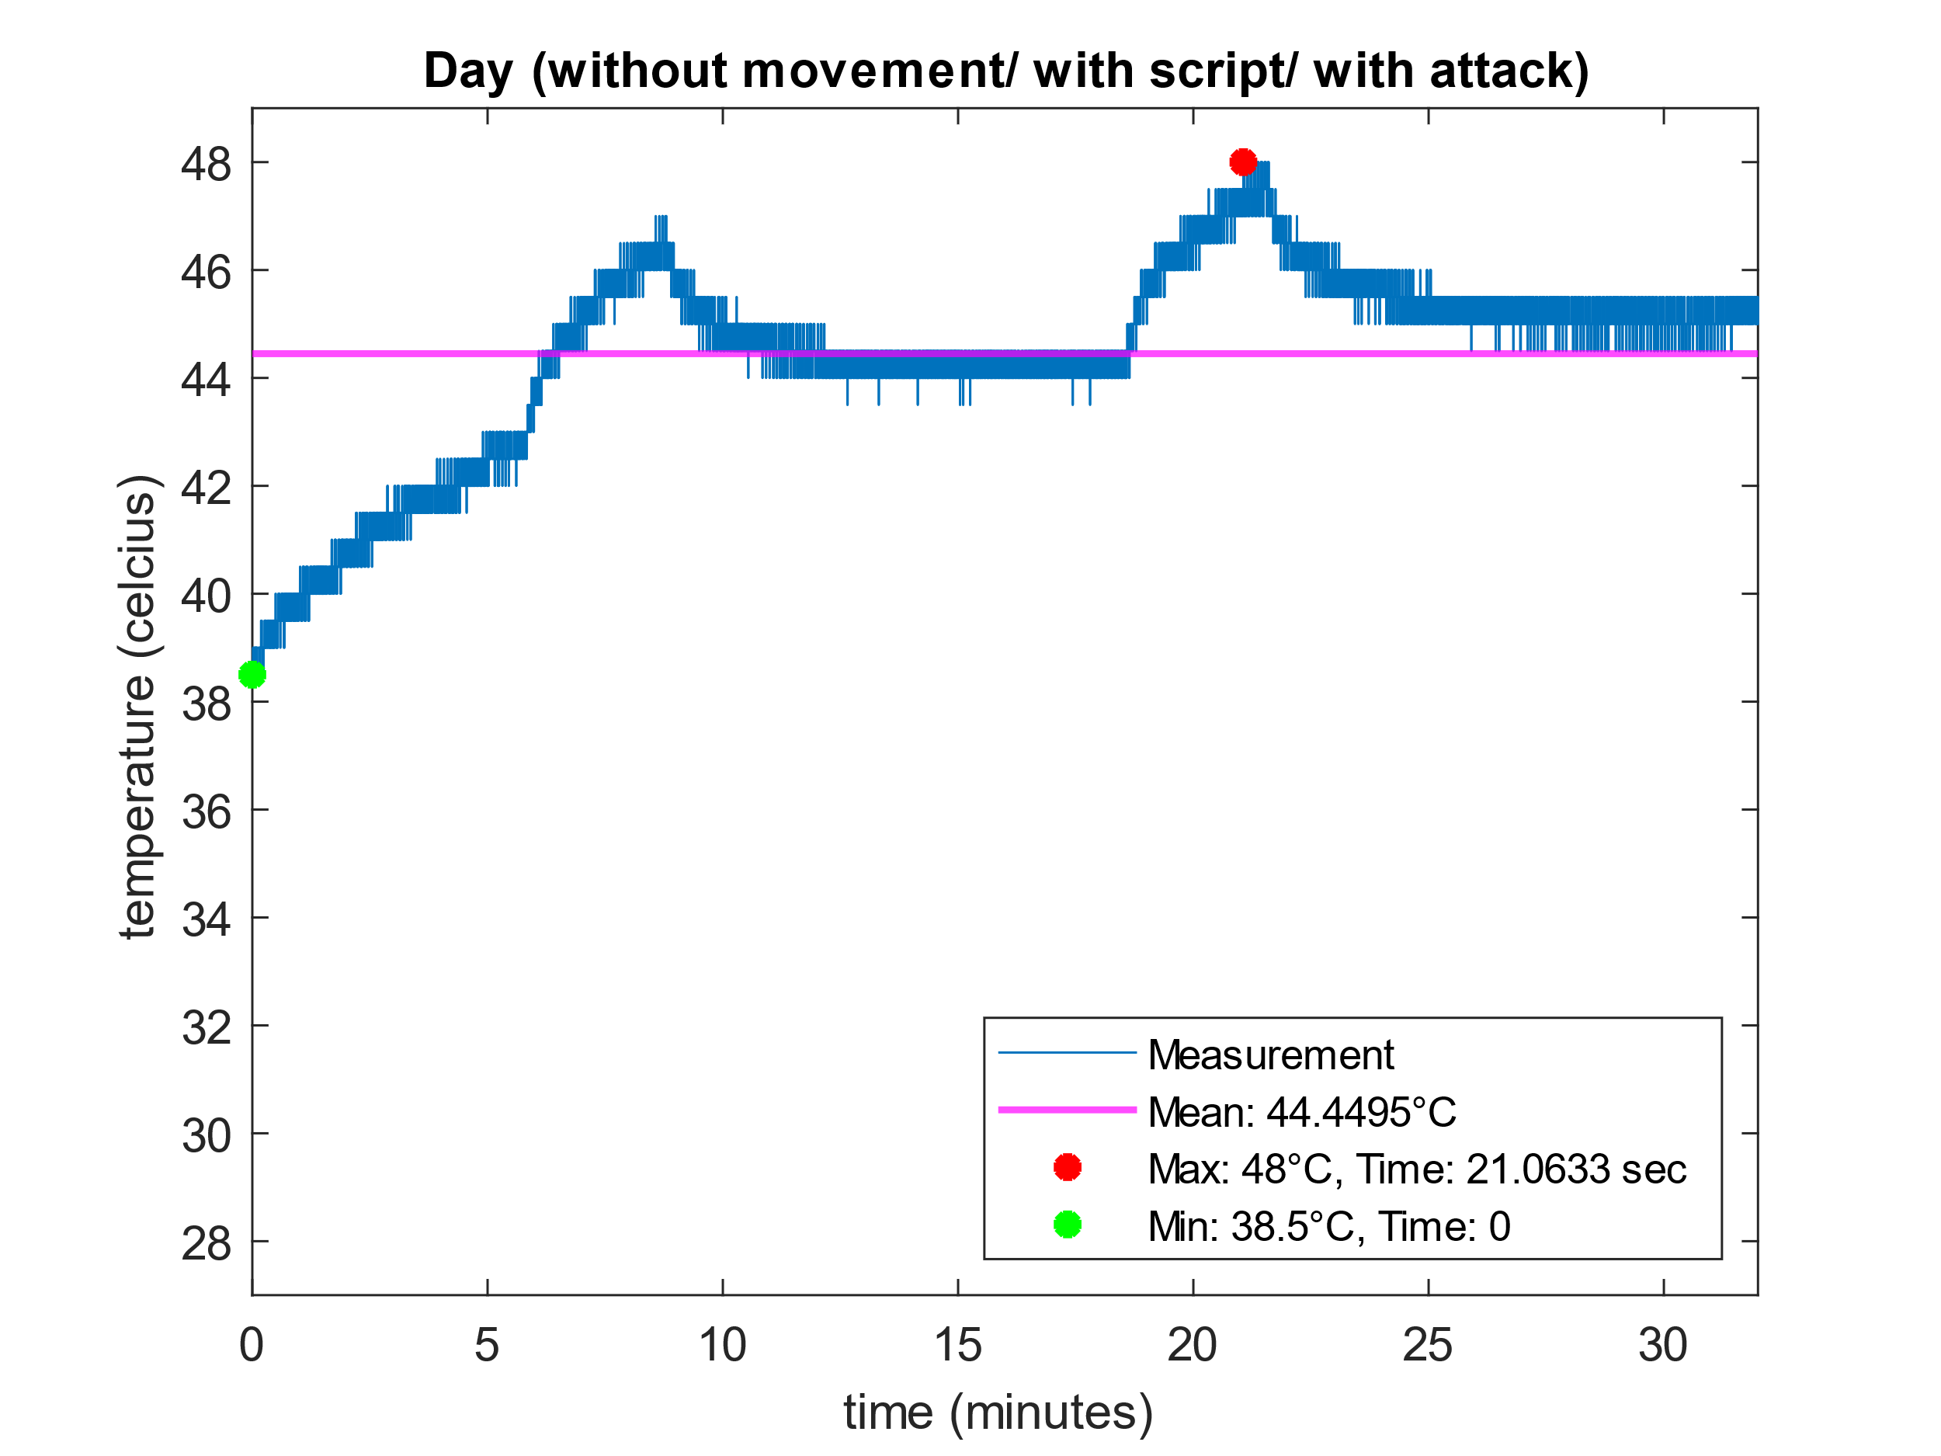
Διαγραμματα: σεναριο 4 (2/4)
Ρυθμός μεταβολής θερμοκρασίας: 0.257 ℃/λεπτό
Μέγιστη Ποσοστιαία μεταβολή: 19.480%
Ρυθμός μεταβολής θερμοκρασίας: 0.451 ℃/λεπτό
Μέγιστη Ποσοστιαία μεταβολή: 24.675%

Slide 21
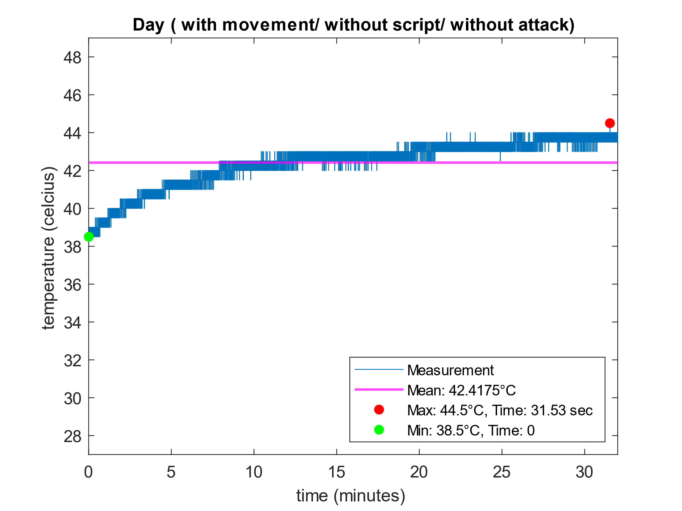
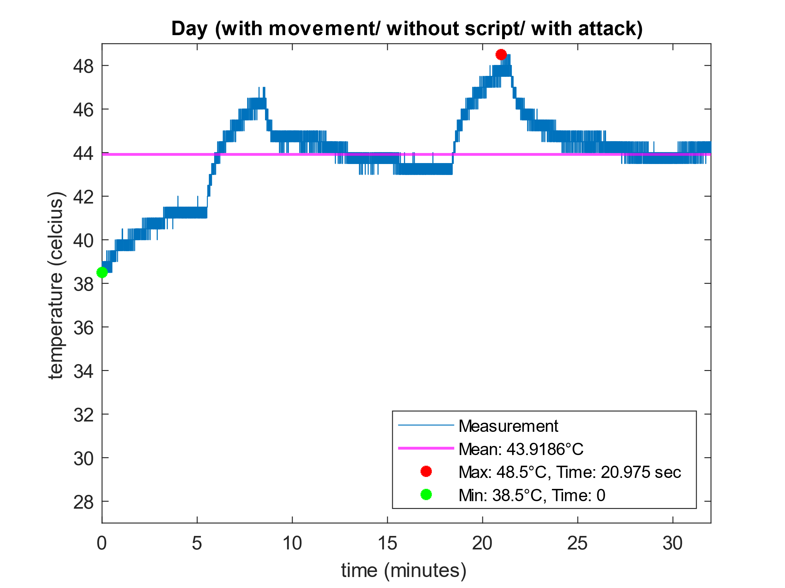
Διαγραμματα: σεναριο 4 (3/4)
Ρυθμός μεταβολής θερμοκρασίας: 0.190 ℃/λεπτό
Μέγιστη Ποσοστιαία μεταβολή: 15.584%
Ρυθμός μεταβολής θερμοκρασίας: 0.476 ℃/λεπτό
Μέγιστη Ποσοστιαία μεταβολή: 25.974%

Slide 22
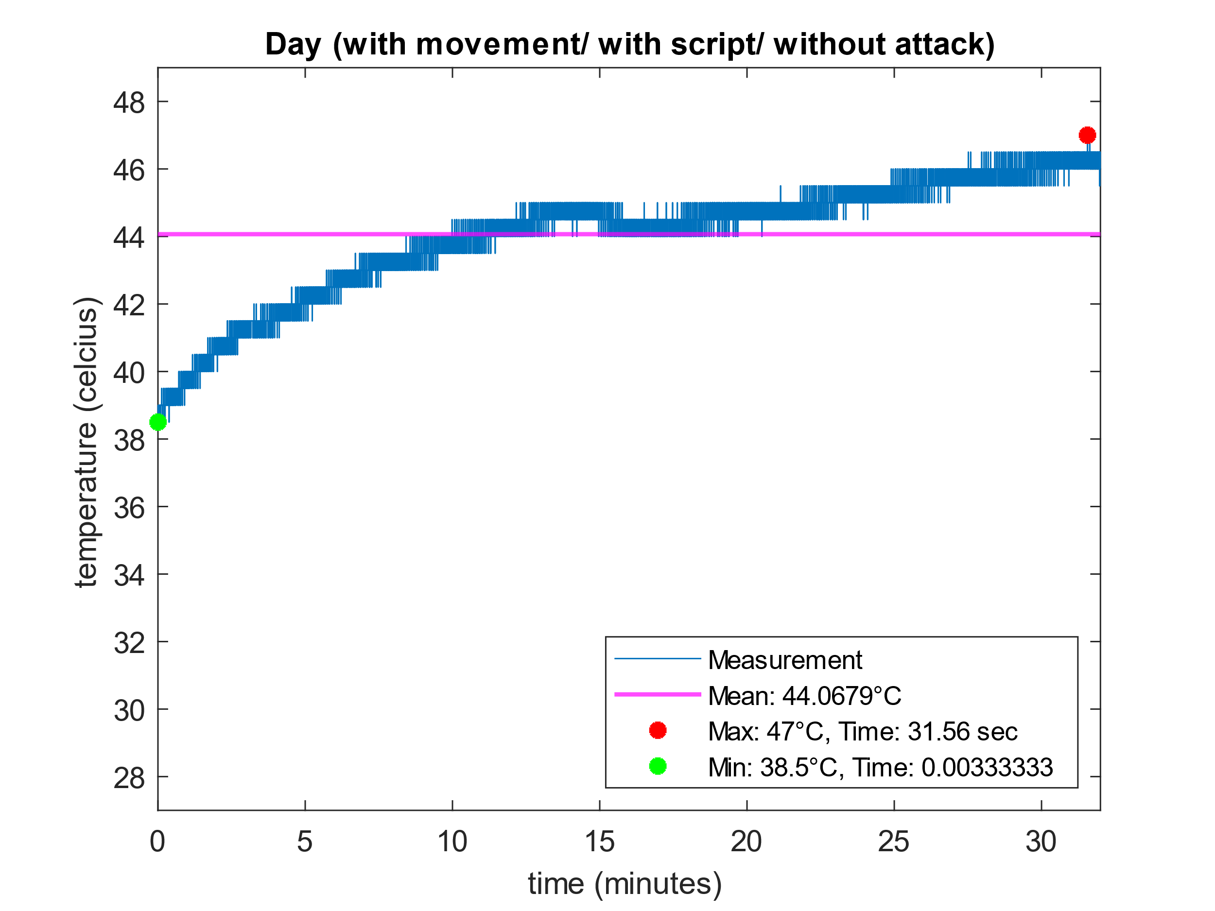
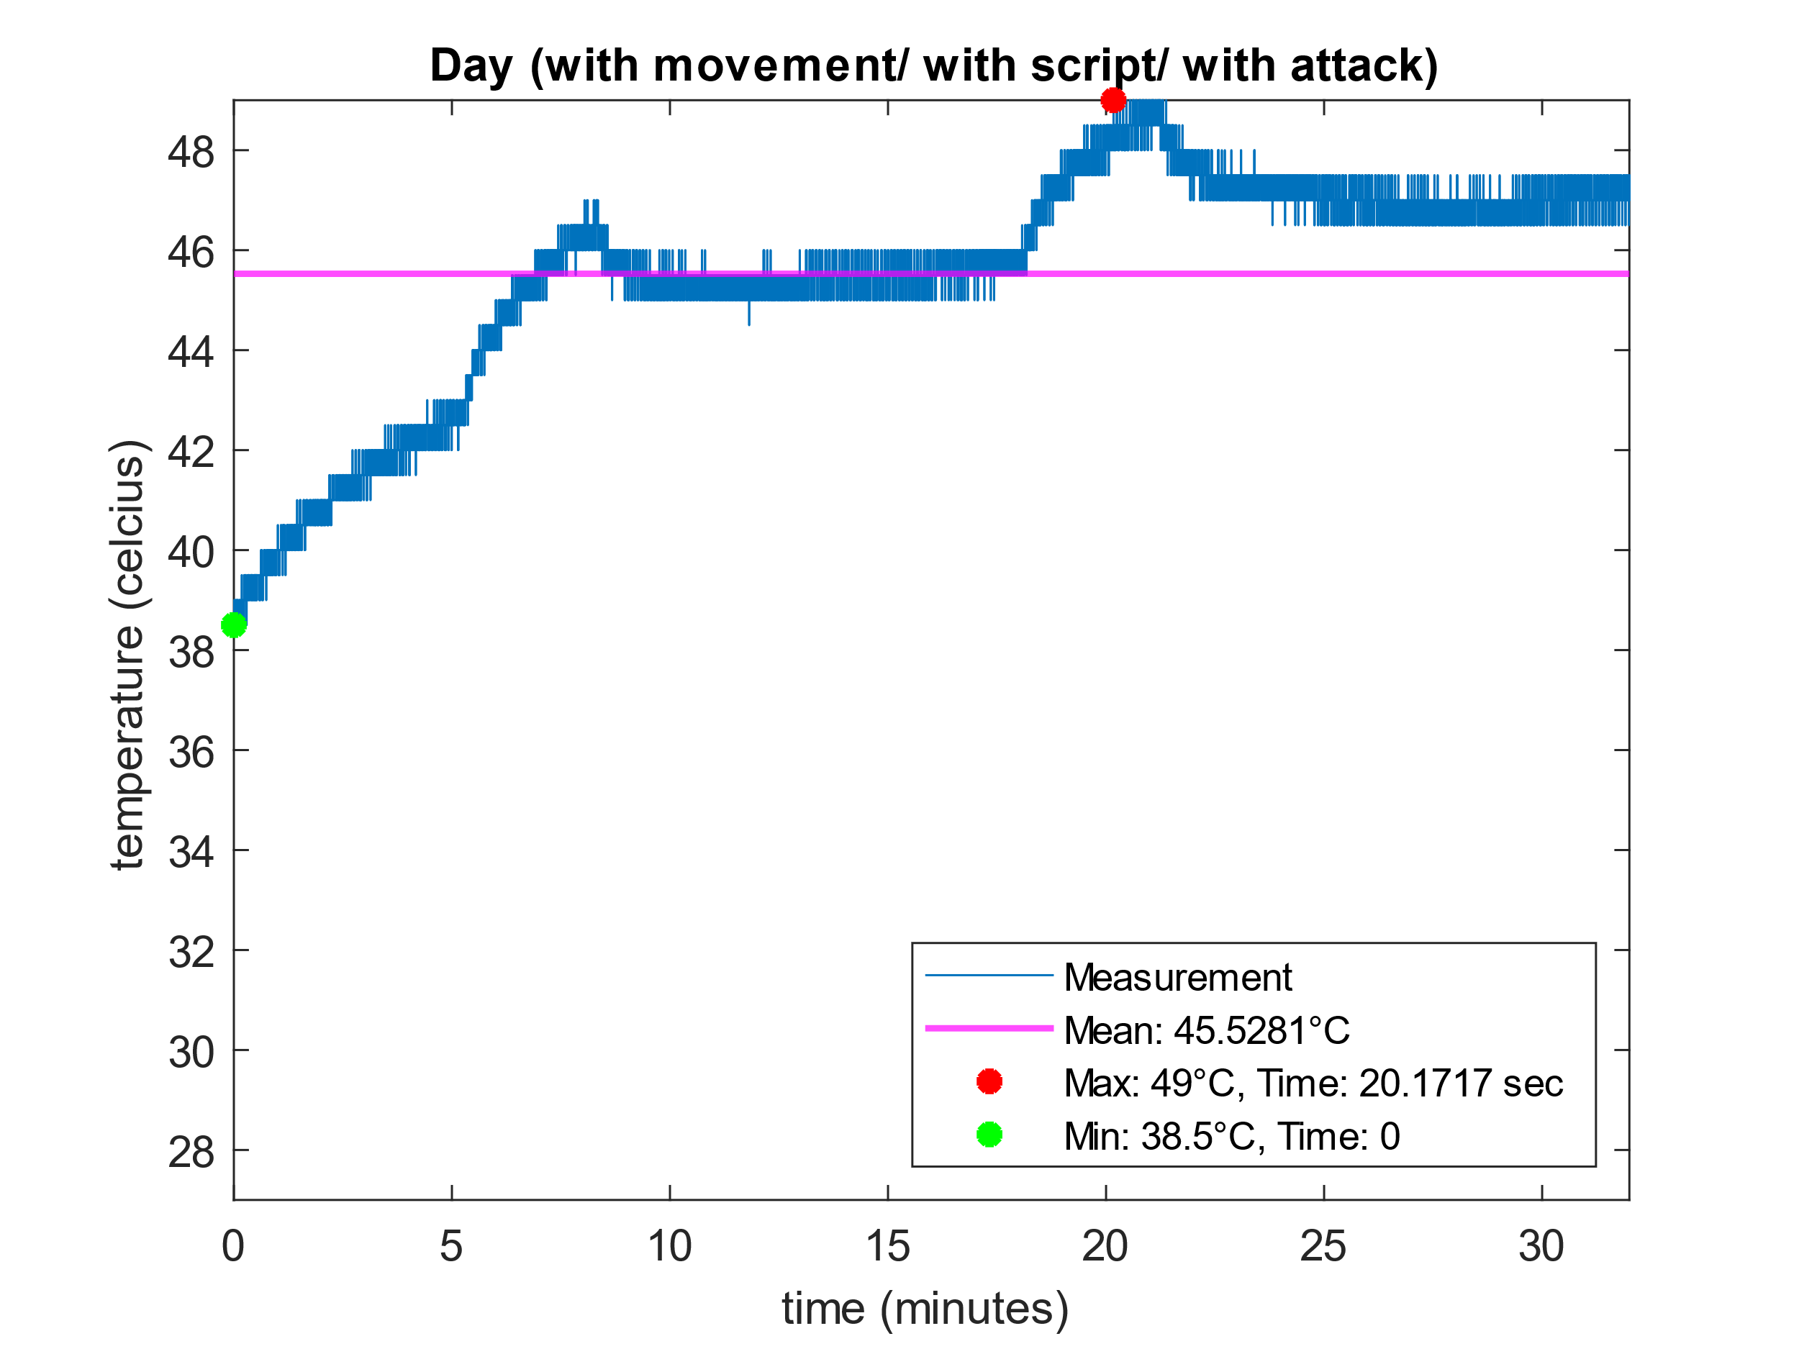
Διαγραμματα: σεναριο 4 (4/4)
Ρυθμός μεταβολής θερμοκρασίας: 0.269 ℃/λεπτό
Μέγιστη Ποσοστιαία μεταβολή: 22.077%
Ρυθμός μεταβολής θερμοκρασίας: 0.520 ℃/λεπτό
Μέγιστη Ποσοστιαία μεταβολή: 27.272%

Slide 23
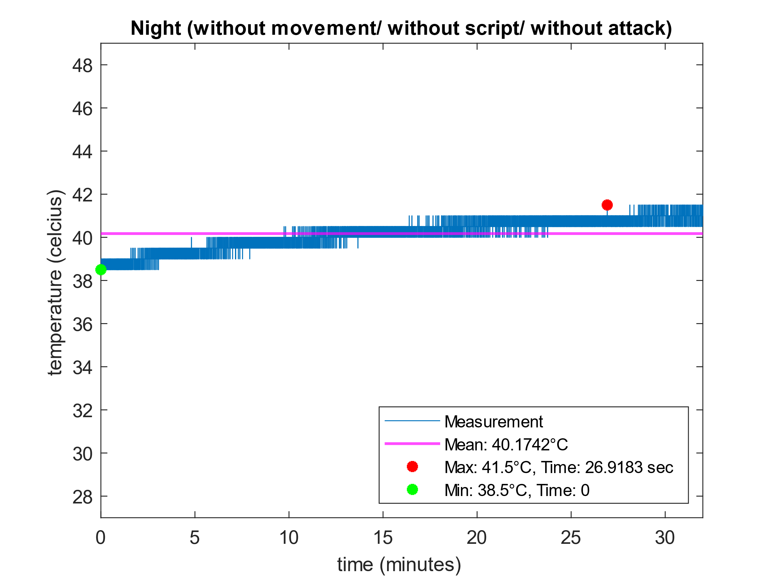
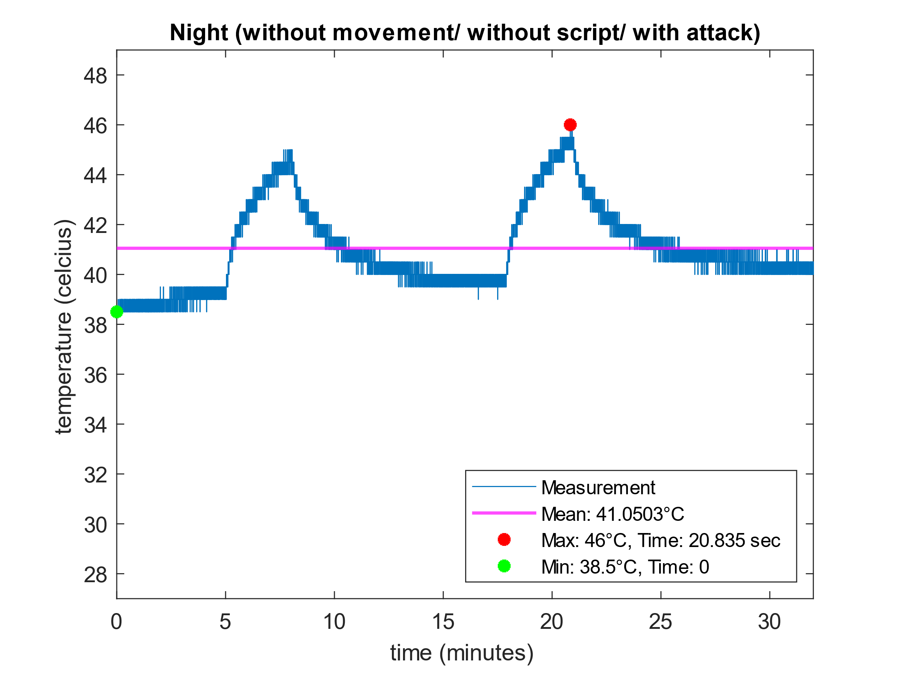
Διαγραμματα: σεναριο 5 (1/4)
Ρυθμός μεταβολής θερμοκρασίας: 0.111 ℃/λεπτό
Μέγιστη Ποσοστιαία μεταβολή: 7.792%
Ρυθμός μεταβολής θερμοκρασίας: 0.359 ℃/λεπτό
Μέγιστη Ποσοστιαία μεταβολή: 19.480%

Slide 24
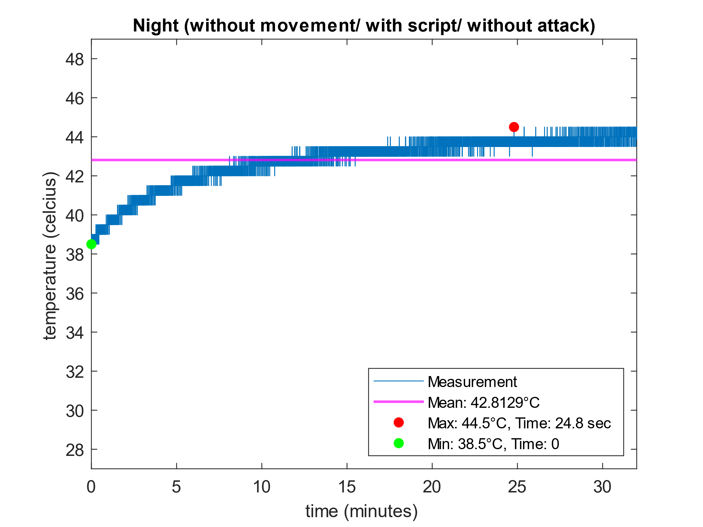
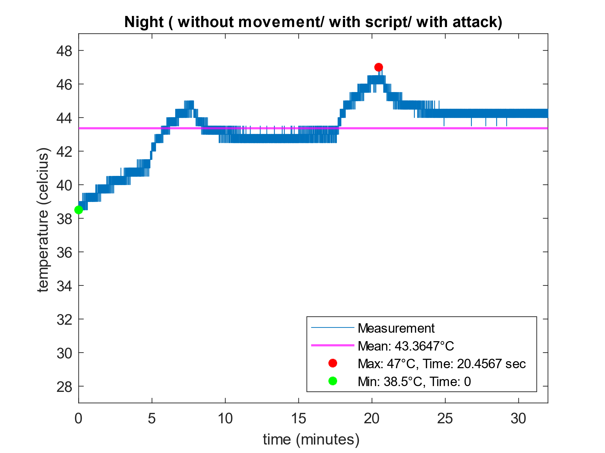
Διαγραμματα: σεναριο 5 (2/4)
Ρυθμός μεταβολής θερμοκρασίας: 0.241 ℃/λεπτό
Μέγιστη Ποσοστιαία μεταβολή: 15.584%
Ρυθμός μεταβολής θερμοκρασίας: 0.415 ℃/λεπτό
Μέγιστη Ποσοστιαία μεταβολή: 22.077%

Slide 25
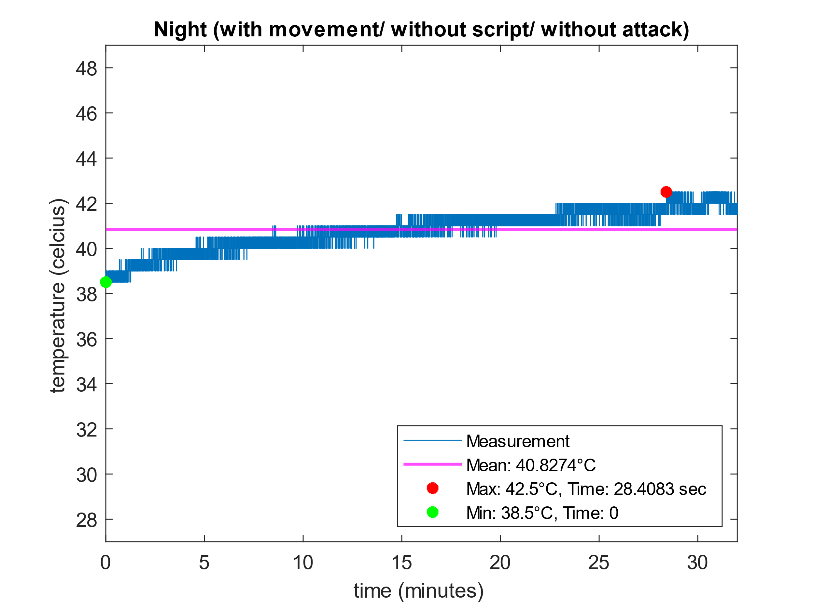
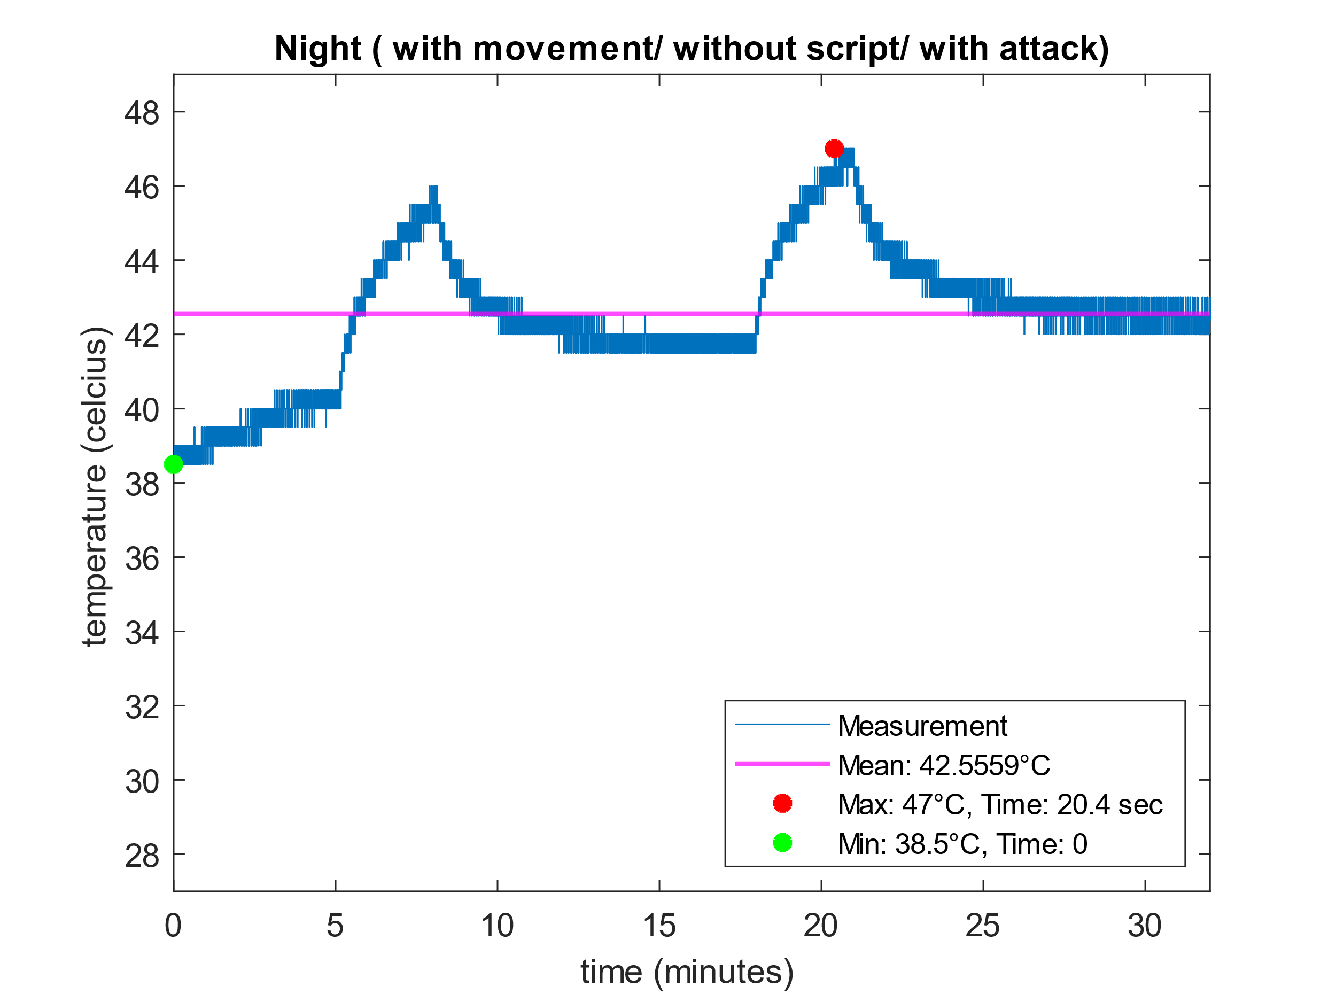
Διαγραμματα: σεναριο 5 (3/4)
Ρυθμός μεταβολής θερμοκρασίας: 0.140 ℃/λεπτό
Μέγιστη Ποσοστιαία μεταβολή: 10.389%
Ρυθμός μεταβολής θερμοκρασίας: 0.416 ℃/λεπτό
Μέγιστη Ποσοστιαία μεταβολή: 22.077%

Slide 26
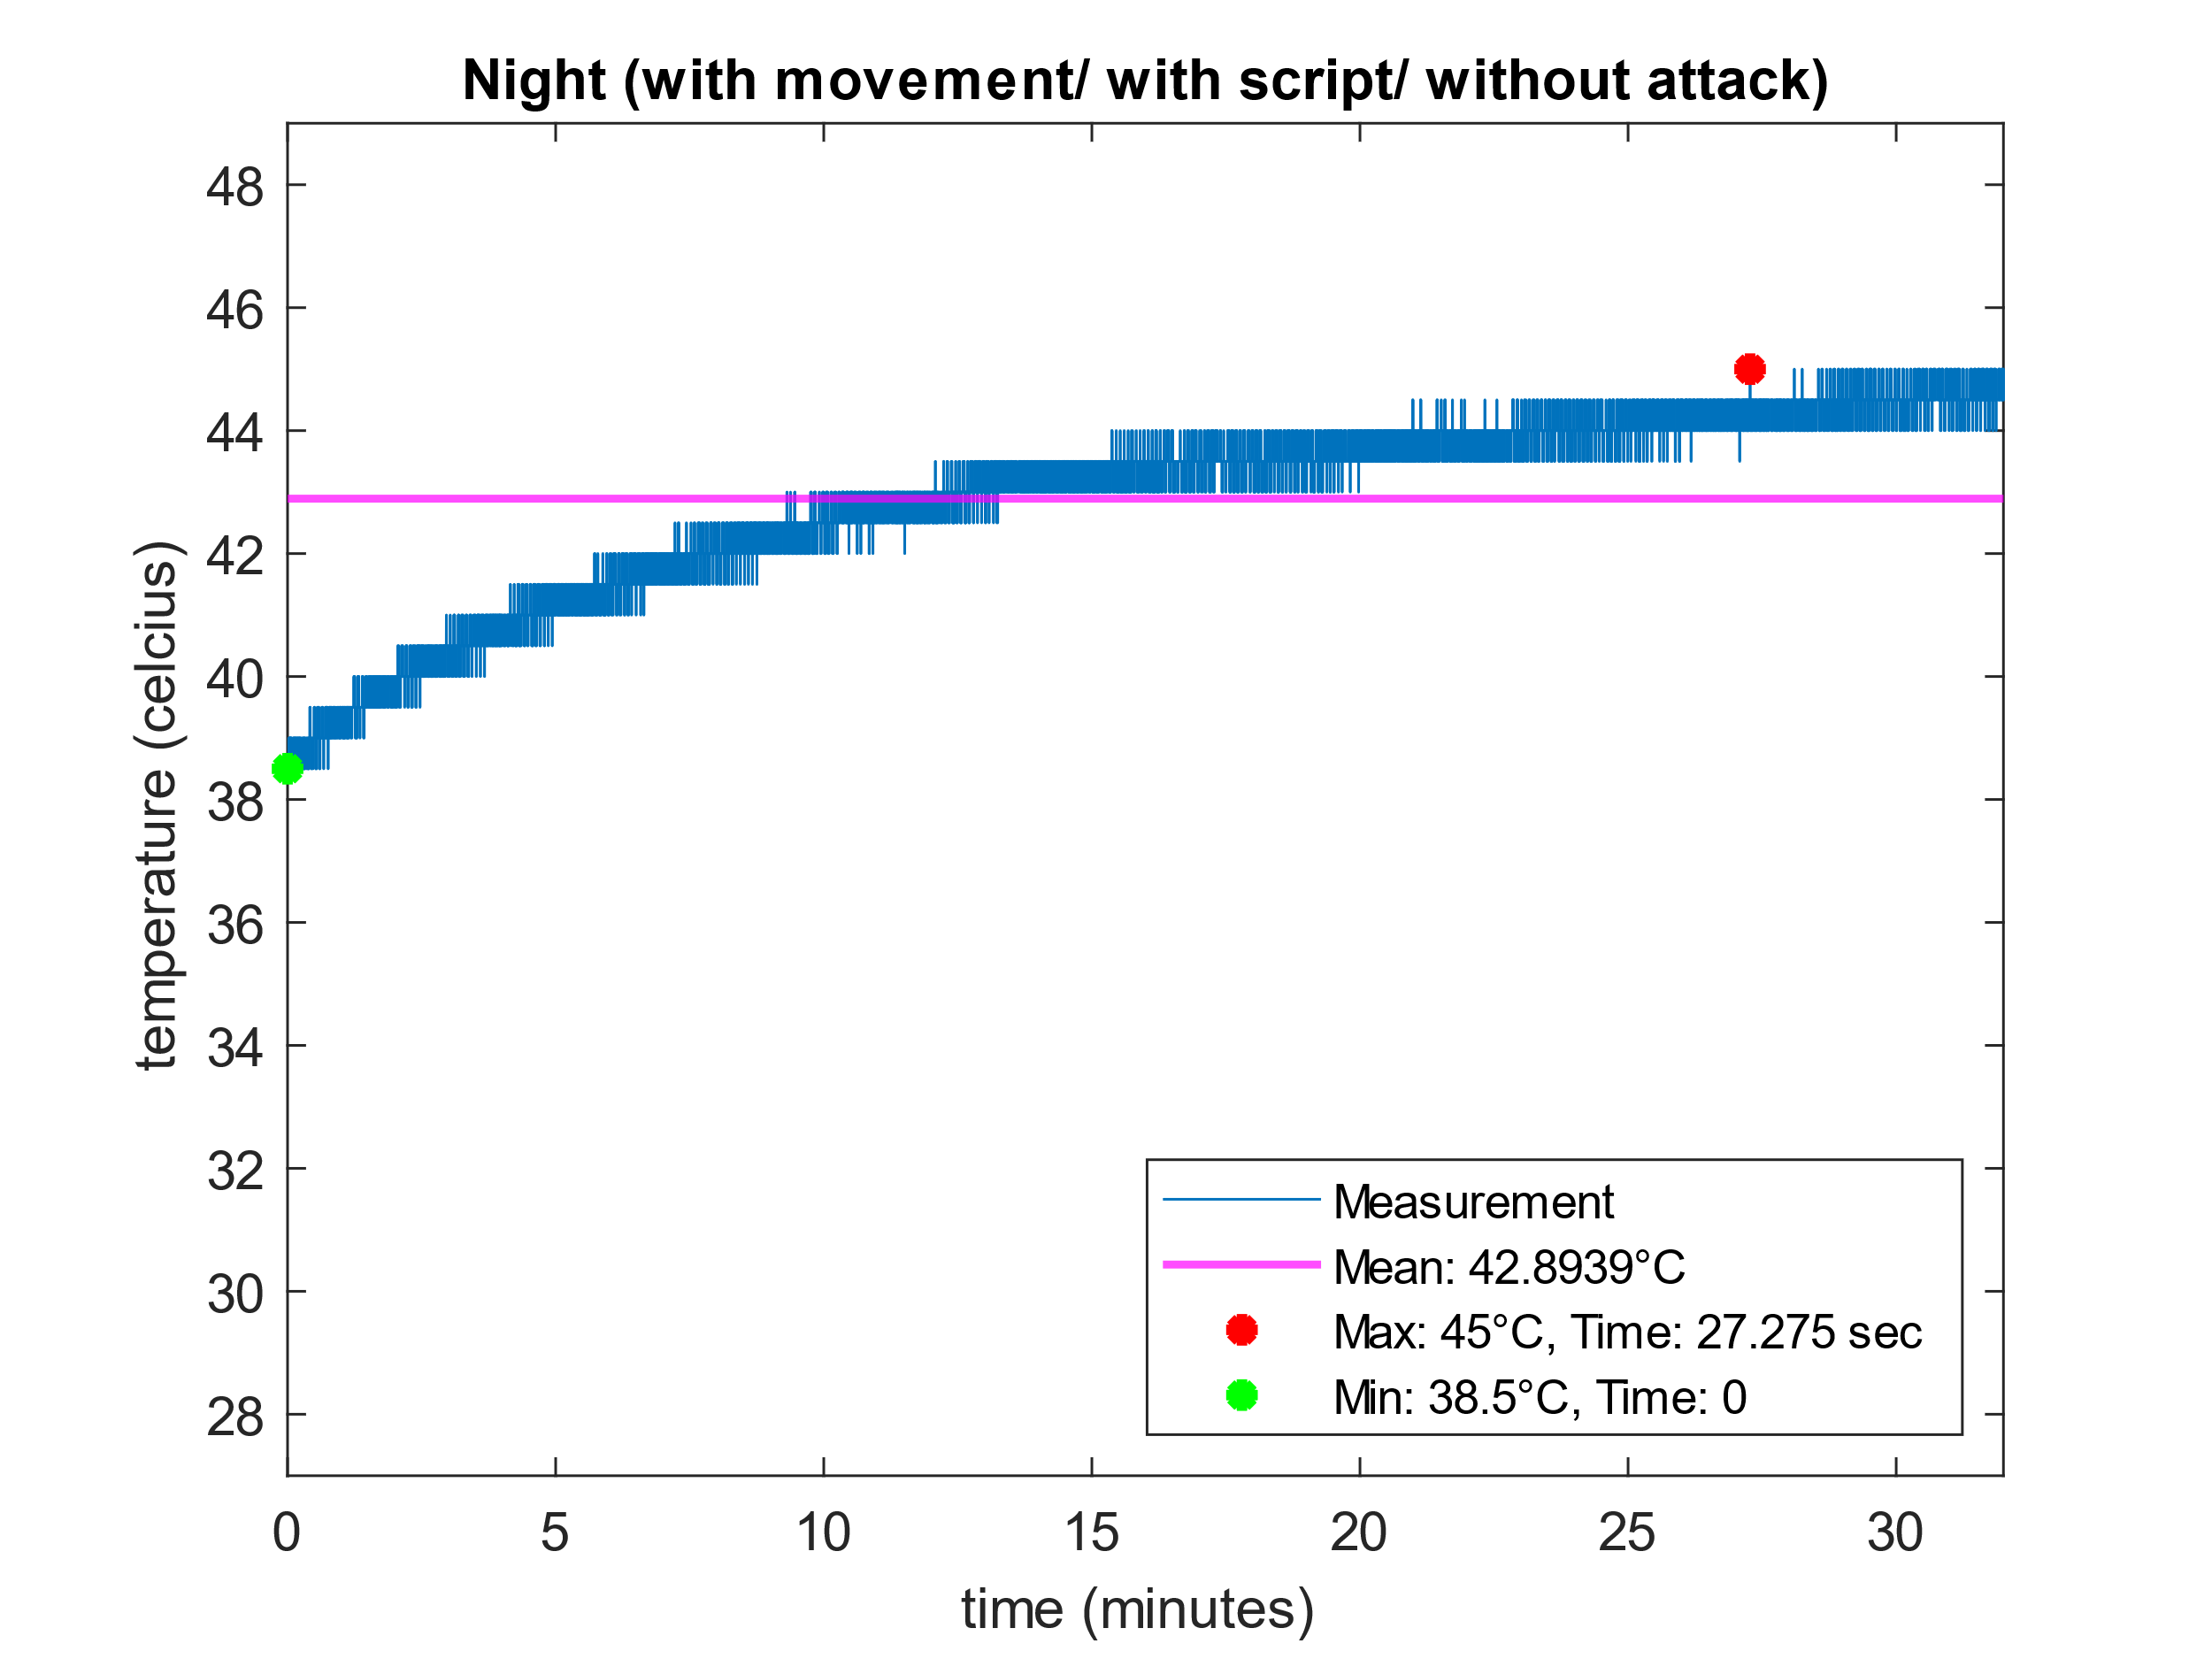
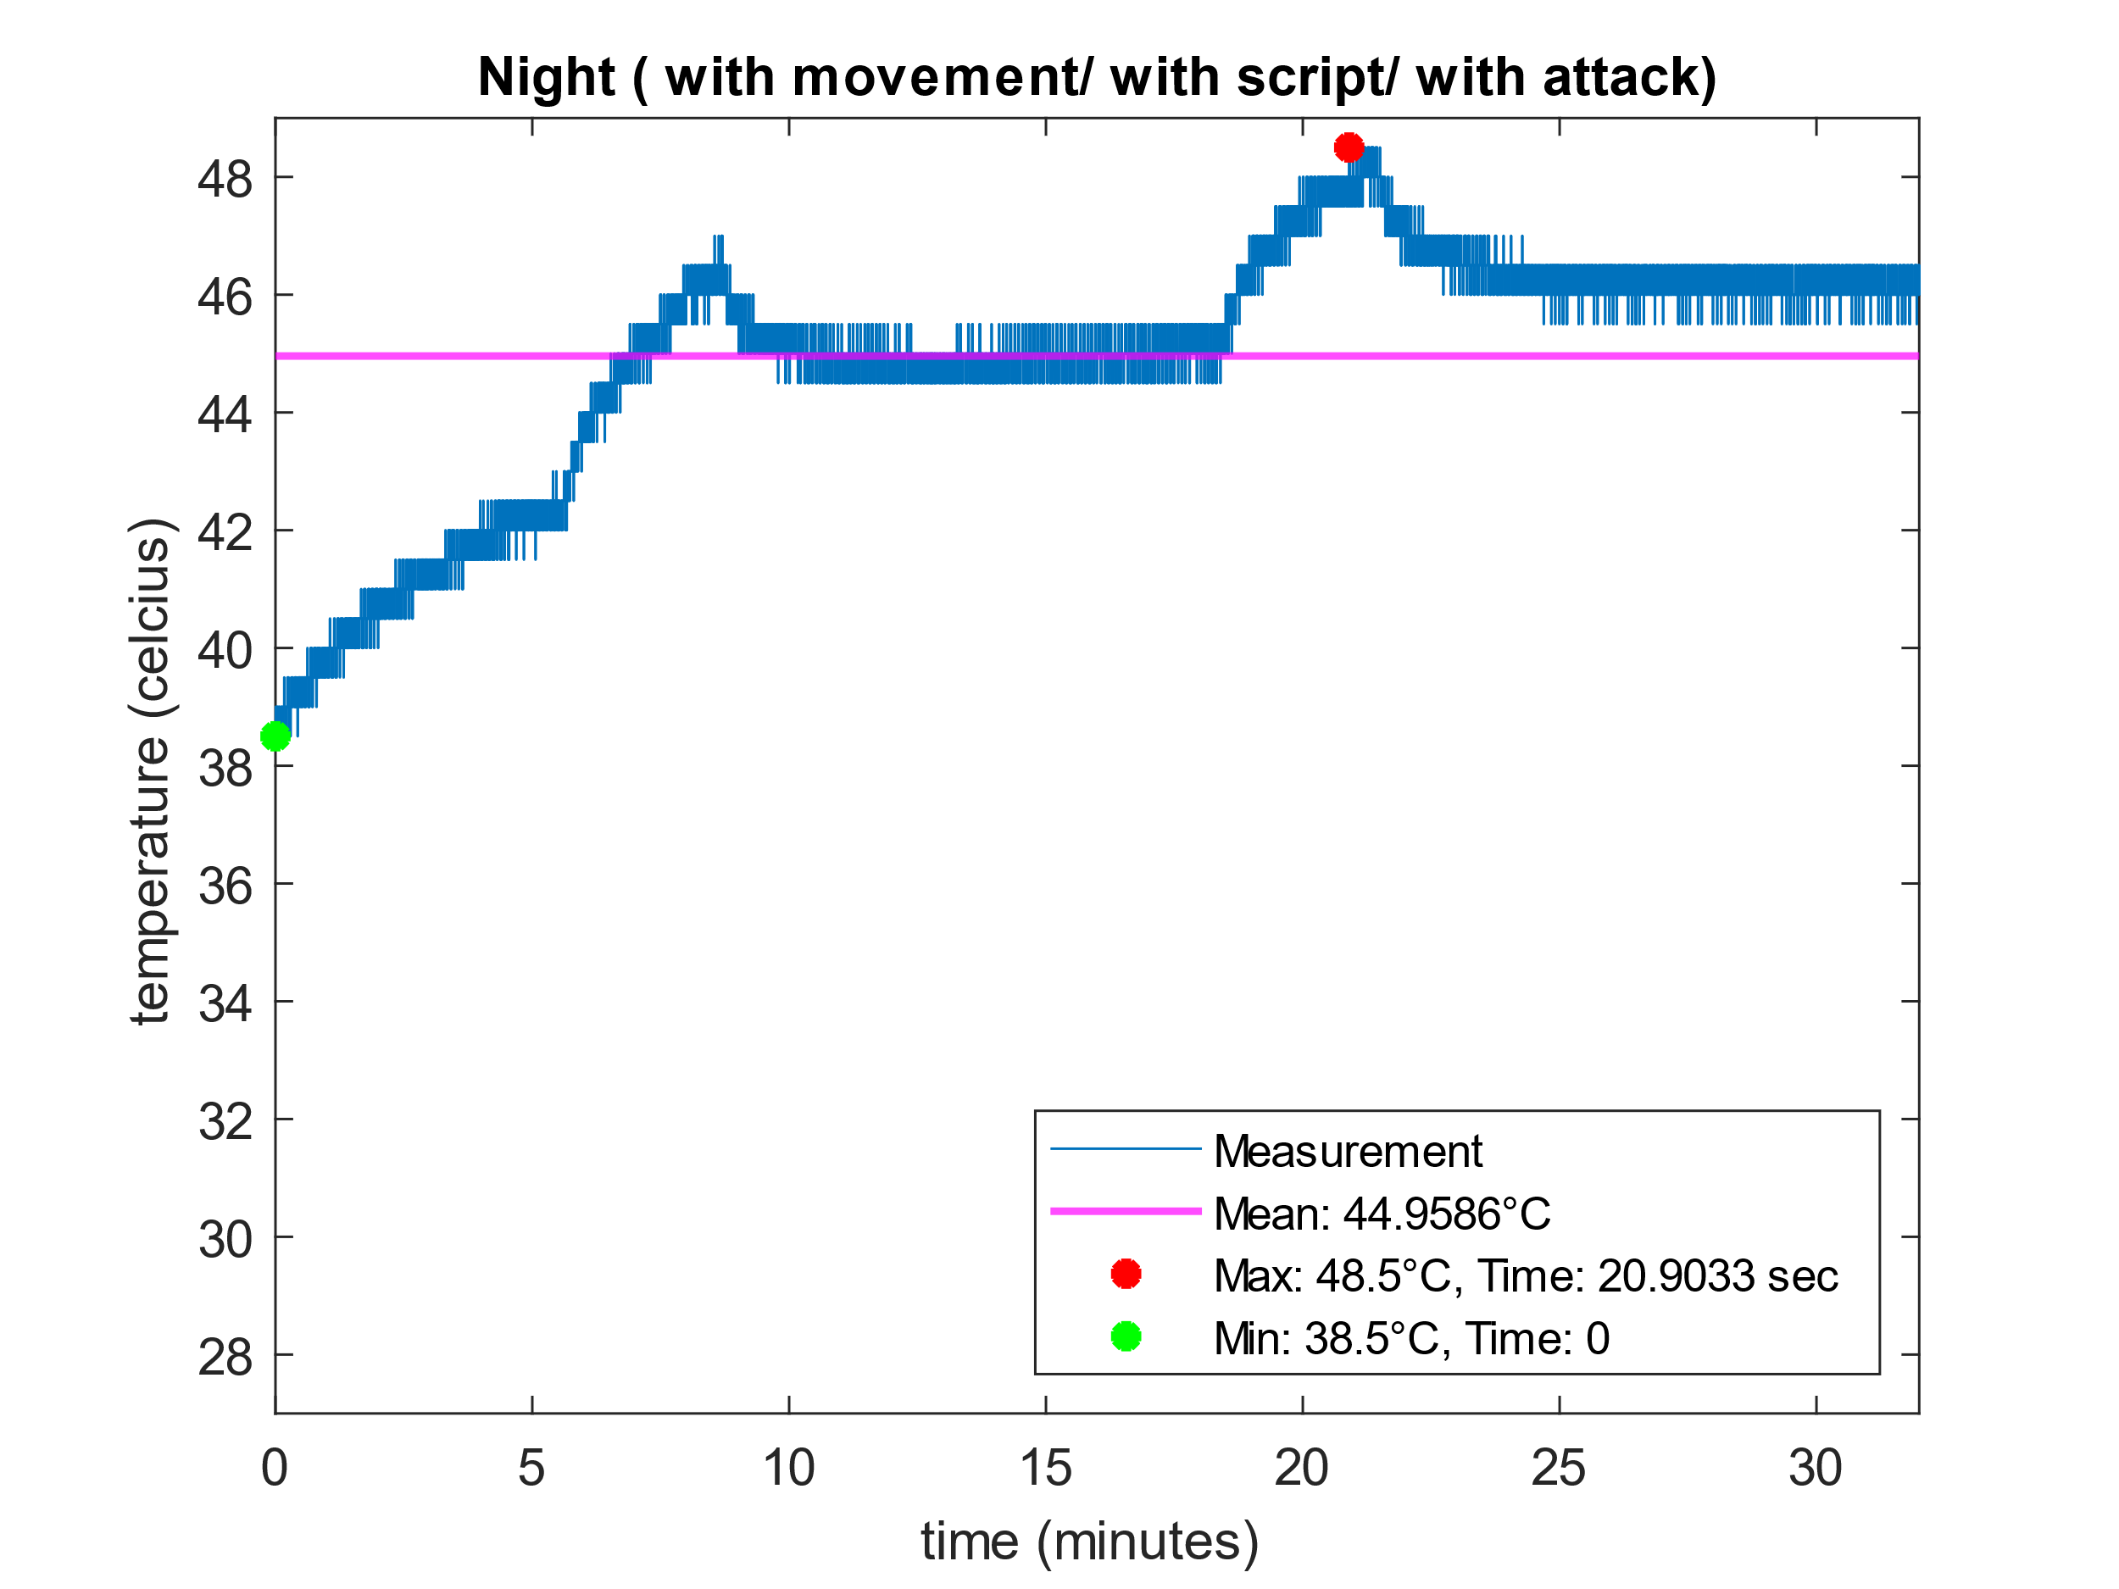
Διαγραμματα: σεναριο 5 (4/4)
Ρυθμός μεταβολής θερμοκρασίας: 0.238 ℃/λεπτό
Μέγιστη Ποσοστιαία μεταβολή: 16.883%
Ρυθμός μεταβολής θερμοκρασίας: 0.478 ℃/λεπτό
Μέγιστη Ποσοστιαία μεταβολή: 25.974%

Slide 27
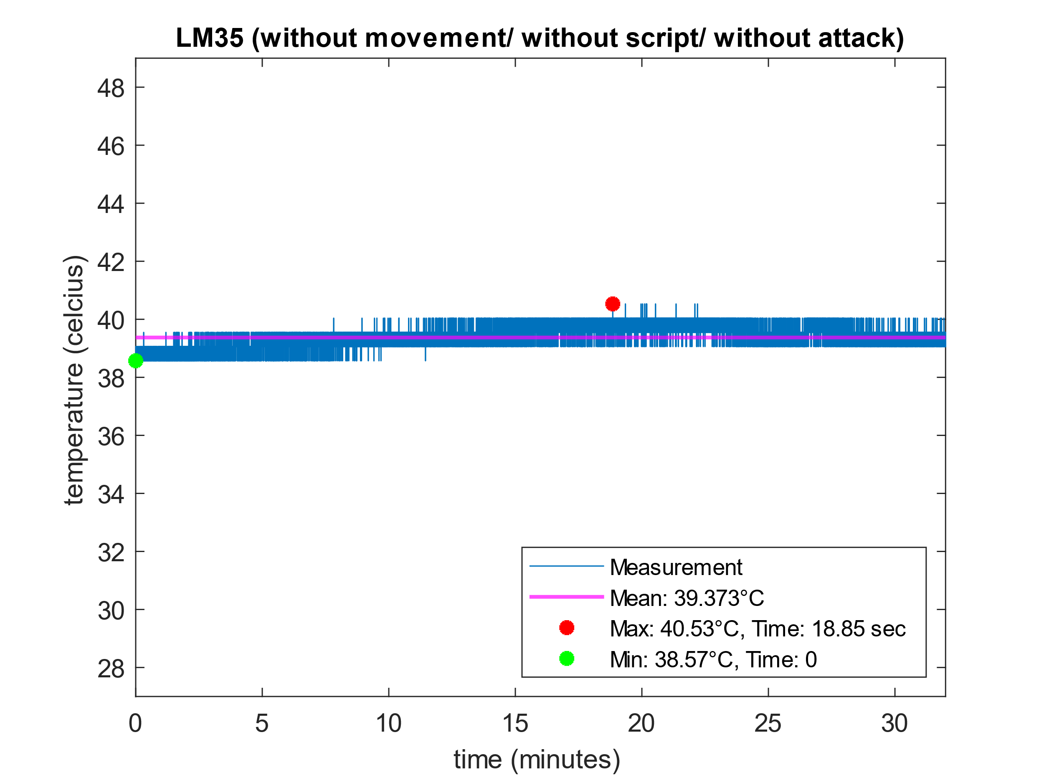
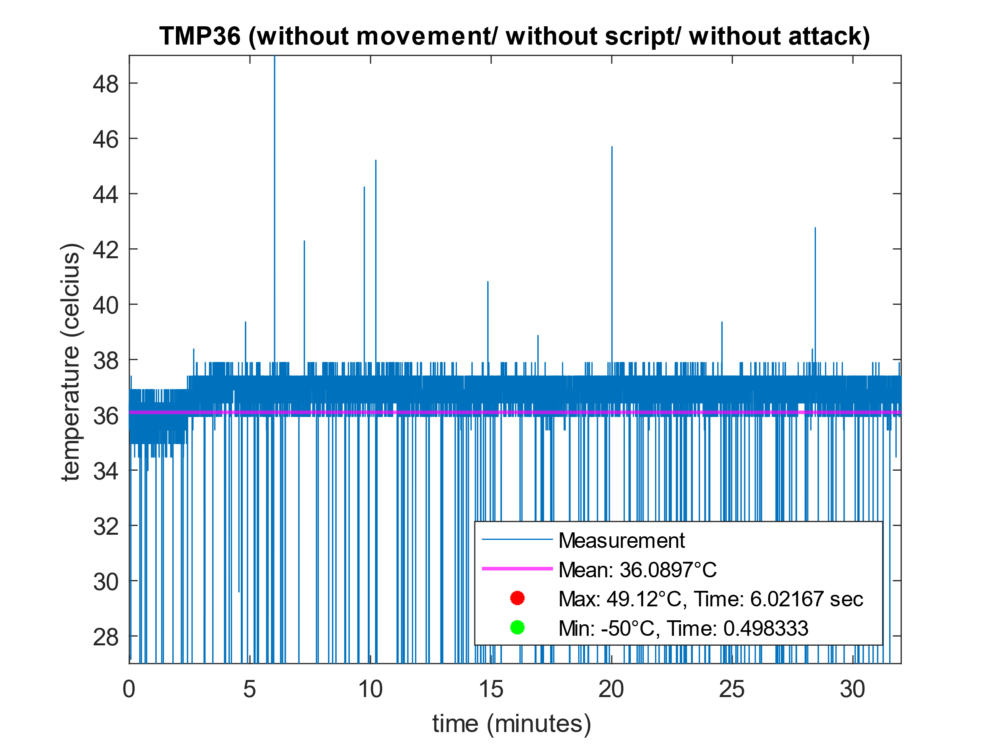
Εναλλακτικοι αισθητηρεσ
LM35
TMP36

Slide 28
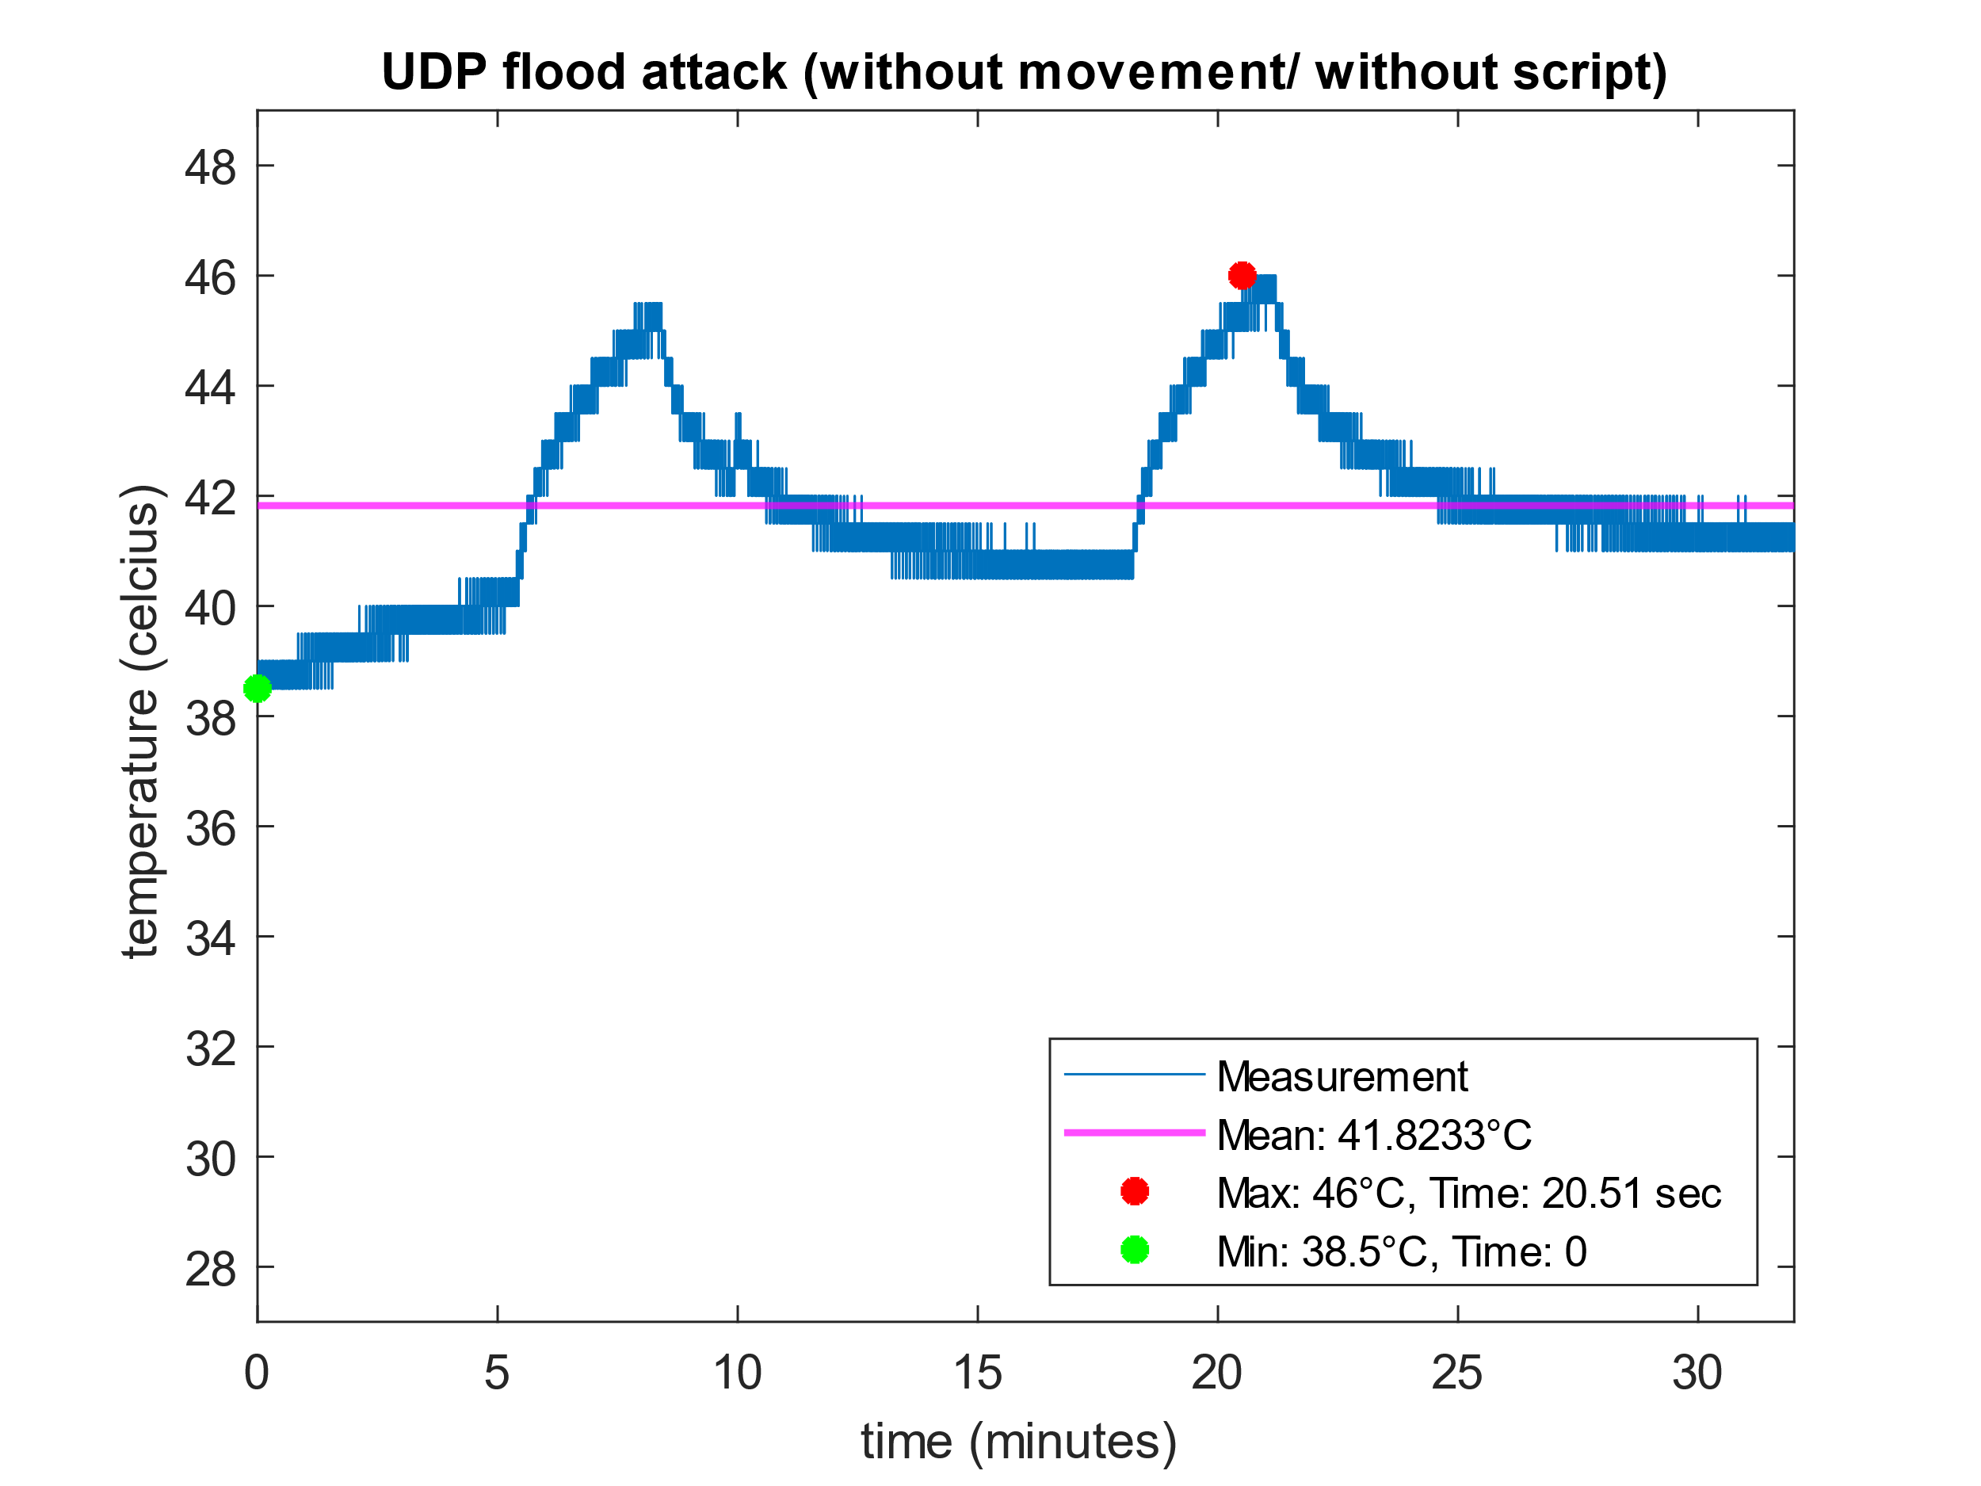
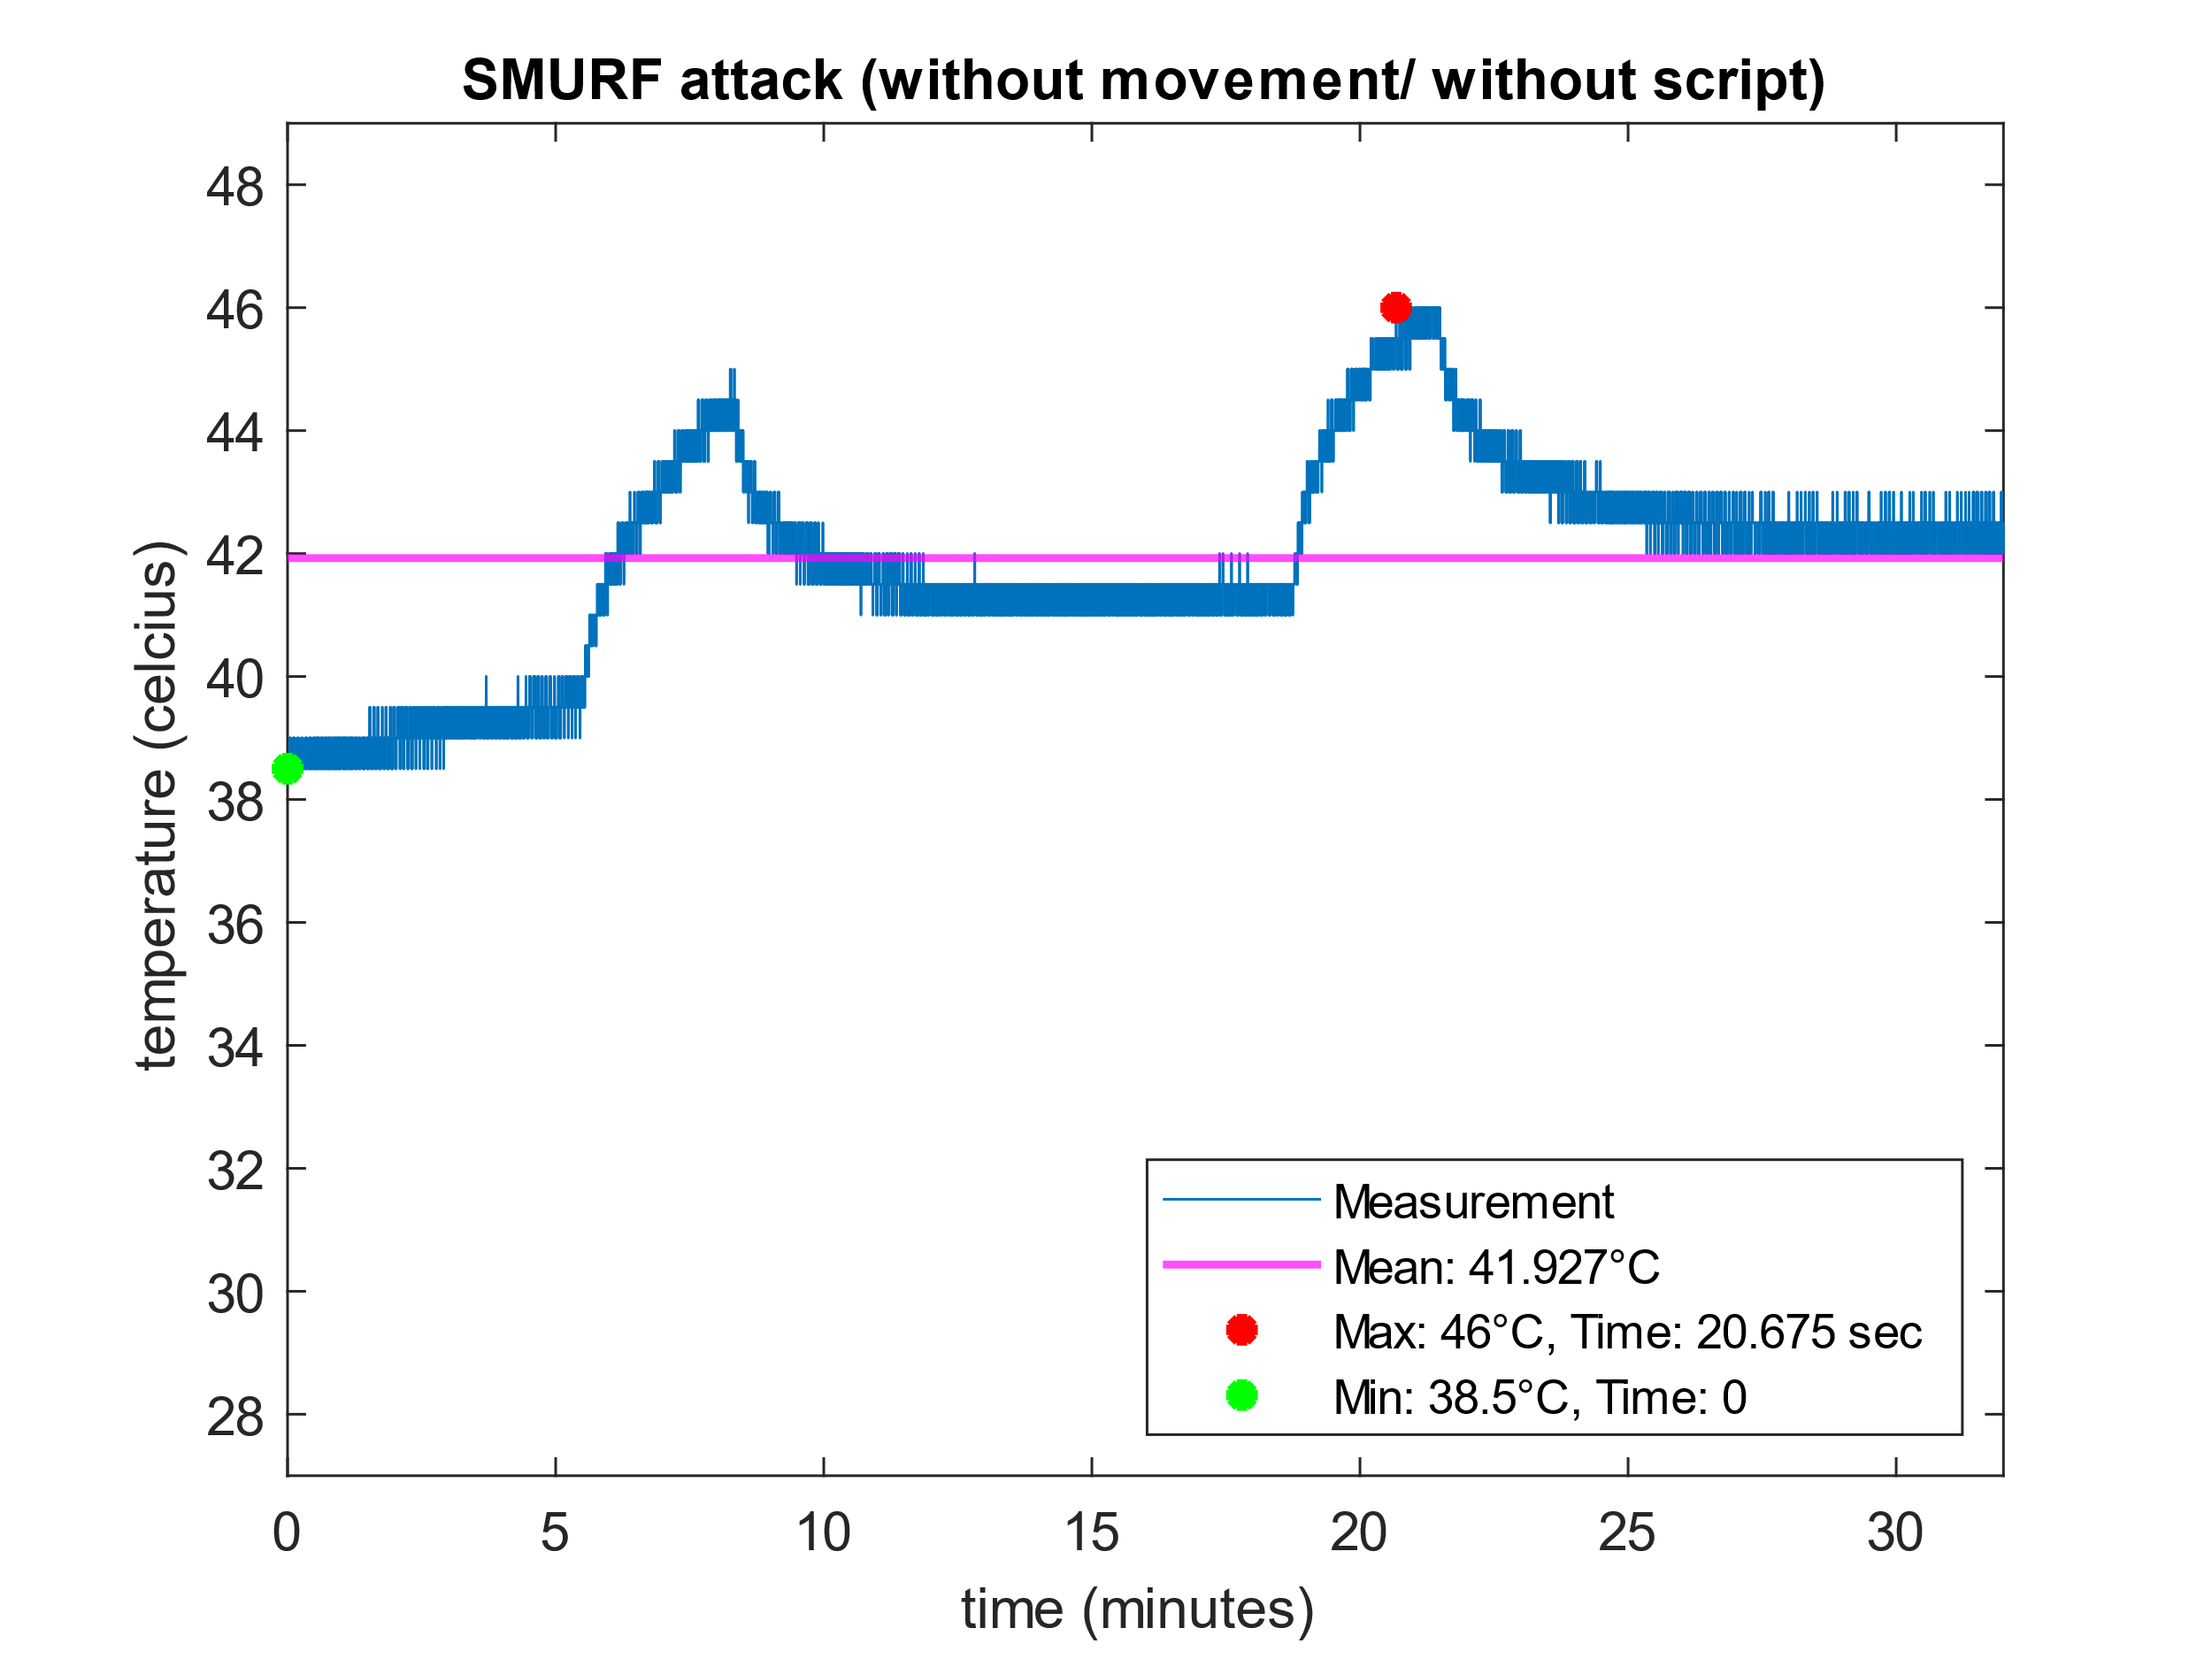
Εναλλακτικεσ επιθεσεισ
Udp flood
smurf

Slide 29
συμπερασματα
Υψηλότεροι ρυθμοί μεταβολής συνεπάγονται εμφάνιση επίθεσης.
Κίνηση και εκτέλεση σεναρίων κελύφους στο παρασκήνιο συνεισφέρουν μικρή αύξηση στη θερμοκρασία έναντι της ύπαρξης επίθεσης.
Ο φωτισμός εμφανίζει διαφορά 0.5^{ο}C ανάμεσα σε ημέρα και νύχτα.
Η θερμοκρασία αποτελεί ιδανική μετρική για την ανίχνευση επιθέσεων σε συσκευές IoT

Slide 30
Ευχαριστω για την προσοχη σας

